Slide 1

Приоритетный региональный проект «Эффективный регион»
Вводная информация
Часть I: Открытие бережливых проектов
Проектный офис Министерства планирования и развития Забайкальского края
и Государственной корпорации «Росатом»
2023 год: 1-я волна бережливых проектов

Slide 2

Правила
Участвуют все – говорит один
Пунктуальность
Виброрежим
?
Все вопросы приветствуются
Позитив и уважение
Активность – залог успешного обучения

Slide 3
Содержание
1. Вводная часть. Директивное планирование.
2. История бережливого управления и основные понятия.
3. Инструменты.
4. Потери.
5. Методика открытия бережливого проекта.
6. Как составить паспорт проекта.

Slide 4
Знакомство
Фамилия и имя
Должность и предприятие/ подразделение
Я в Бережливом производстве:
Владею теоретическими знаниями
Имею практический опыт

Slide 5

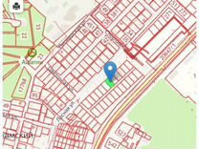

Эффекты внедрения принципов бережливого управления
В 2022 году реализовано 24 бережливых проекта с участием проектного офиса Госкорпорации «Росатом», из них только 3 проекта инициировано и курировалось Министерством планирования и развития Забайкальского края
Примеры успешных проектов
Минсельхоз
Департамент госимущества
ПОЧТА РОССИИ
Срок доведения государственной поддержки сокращен с 51 дня до 27 дней
Срок уведомлений граждан о предоставлении земельных участков сокращен с 36 до 2 дней
Время обработки посылок на сокращено складе с 27 до 17 часов
Позитивный опыт реализованных проектов доказывает необходимость внедрения инструментов бережливого управления во всех РОИВах
Notes:
Итоги 2022 года:
Разработано и реализовано 24 бережливых проекта из них 11 в РОИВах.
Получены хорошие результаты для геометрического масштабирования деятельности.
Некоторые примеры приведены на слайде

Slide 6
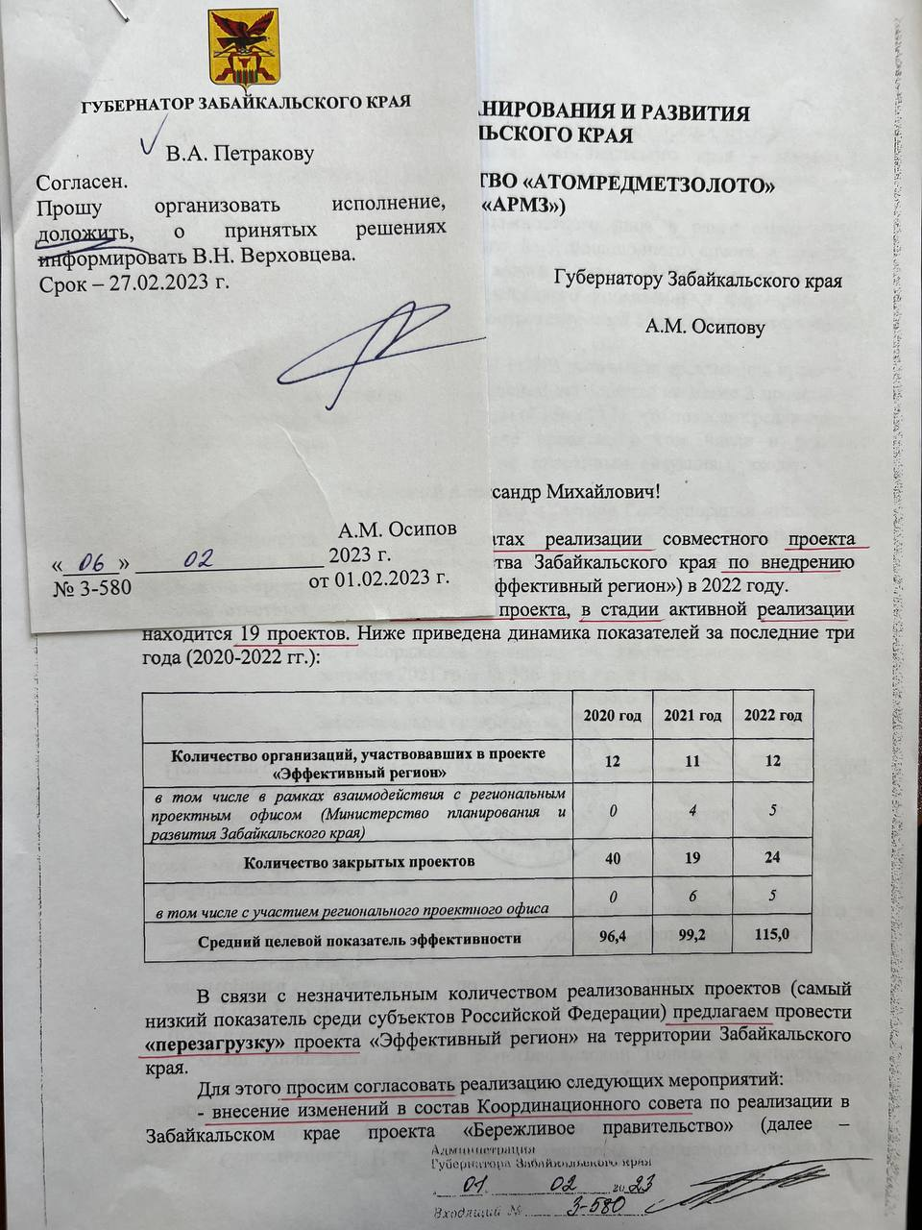
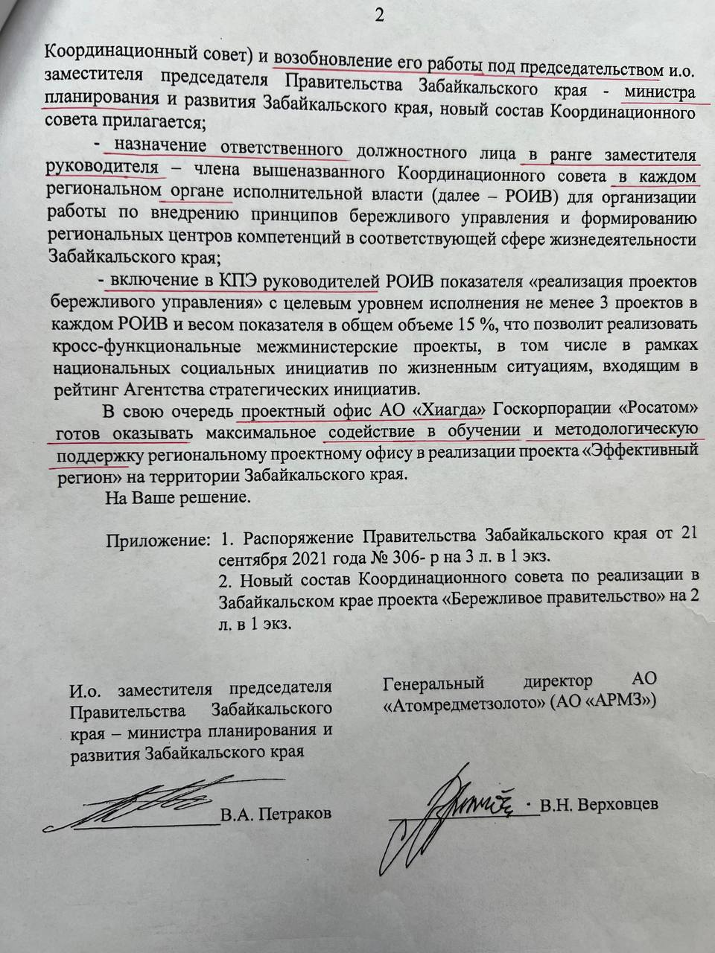
Перезагрузка бережливого управления в Забайкальском крае

Slide 7
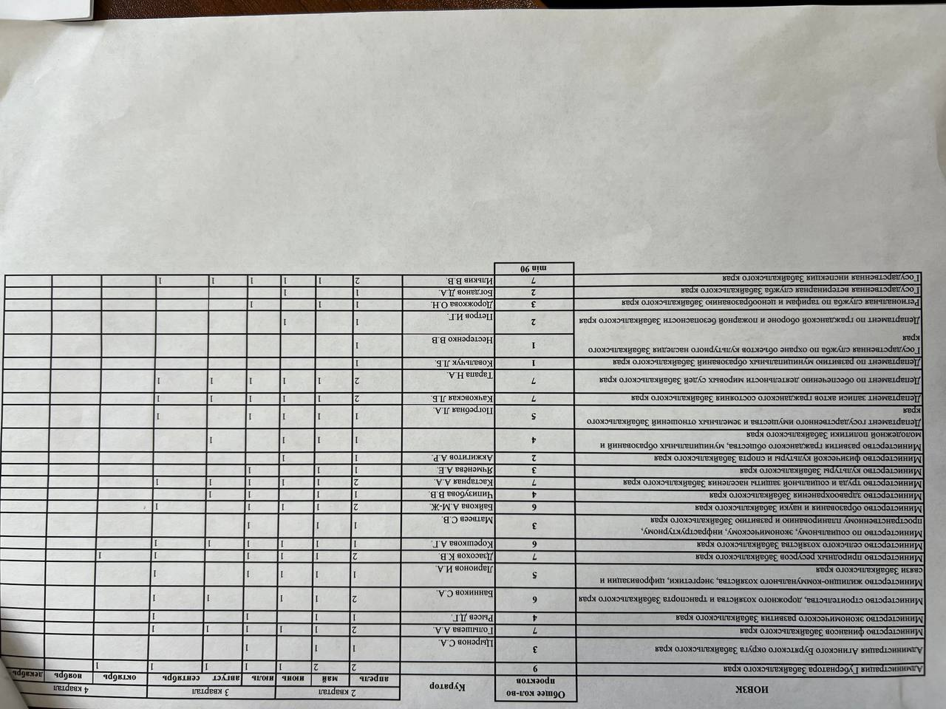
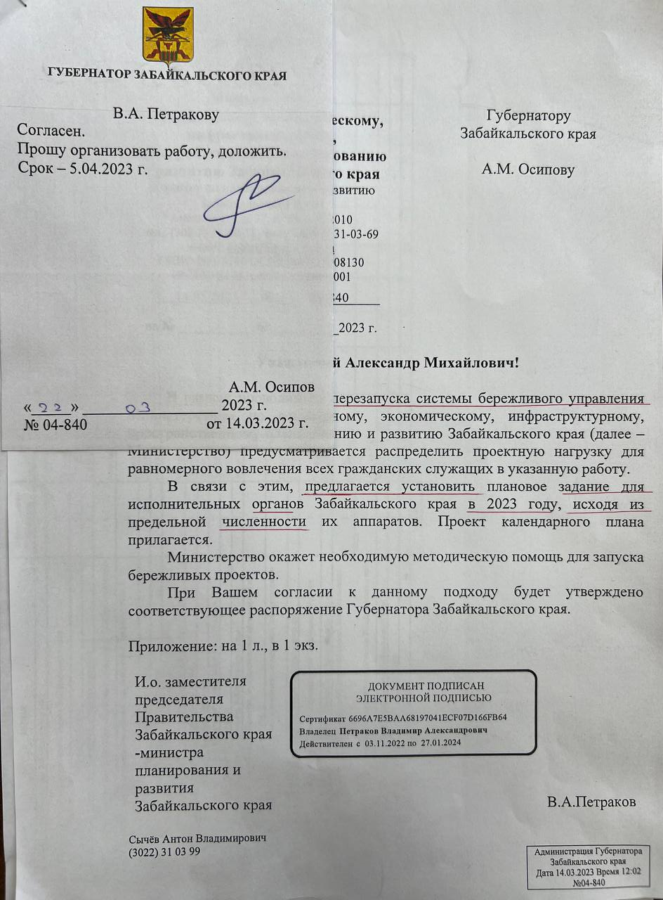
Перезагрузка бережливого управления в Забайкальском крае
Директивное планирование

Slide 8
ЗАДАЧИ:
Трек планового периода 2023 года:
1. Обучение не менее 150 членов команд лидеров и команд изменений технологиям и инструментам бережливого управления;
2. Нормативное закрепления использования методов бережливого управления в деятельности ИО ЗК;
3. Открытие, сопровождение и консалтинг 90 бережливых проектов 1-й волны (из них, не менее 45 проектов – закрыто до конца 2023 года);
4. Создание Совета команды лидеров.
Трек планового периода 2024 года:
1. Обучение технологиям и инструментам бережливого управления не менее 500 членов команд лидеров и команд изменений исполнительных органов Забайкальского края, подведомственных учреждений и муниципальных районов и городских округов Забайкальского края;
2. Нормативное правовое обеспечение бережливого управления (5 С, доска задач, корпоративная культура и т.д);
3. Открытие, сопровождение и консалтинг 600 бережливых проектов 2-й волны (из них, не менее 150 проектов – закрыто до конца 2024 года);
4. Внедрение культуры бережливого управления, развитие лидеров изменений;
5. Внедрение автоматизированной системы «Эффективный регион»;
6. Создание Центров компетенций, защита не менее 5 образцов бережливого управления.

Slide 9

С января 2023 года Губернатором Забайкальского края принято решение о «перезагрузке» краевой системы бережливого управления:
- максимальное вовлечение гражданских служащих в процессы улучшений, путем внедрения директивного управления и распределения проектной нагрузки исходя из штатной численности исполнительных органов Забайкальского края;
- утверждение Планового задания по запуску бережливых проектов исполнительными органами Забайкальского края на 2023 год (90 бережливых проектов);
- внедрение сплошного поточного обучения принципам и инструментам бережливого управления (включая проведение фабрик процессов);
- создание прозрачной системы бережливого управления в регионе с целью мониторинга бережливых проектов и передачи базы знаний всем исполнительным органам Забайкальского края (сайт Минпланирования Забайкальского края: https://mininvest.75.ru/berezhlivoe-upravlenie/prezentacii-berezhlivyh-proektov-zabaykal-skogo-kraya);
- жесткий мониторинг исполнения ключевых показателей Планового задания по запуску бережливых проектов исполнительными органами Забайкальского края.

Slide 10
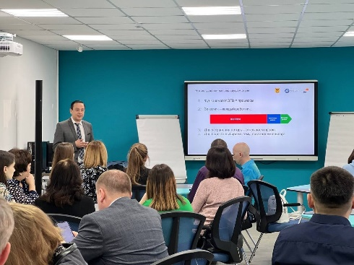

Основные параметры итогов работы по перезагрузке системы бережливого управления в Забайкальском крае с января по октябрь 2023 года (с нарастающим итогом):
1. Плановое задание 90 бережливых проектов в исполнительных органах власти;
2. На 01.10.2023 г. открыто – 87;
3. Прошли предварительную защиту - 44 бережливых проекта;
4. Прошли итоговую защиту и закрыты с достижением целевых показателей - 6 бережливых проектов;
5. Обучено технологиям и инструментам бережливого управления - 319 государственных гражданских служащих Забайкальского края, членов проектных команд;
6. Совместно с Госкорпорацией «Росатом» проведено две фабрики процессов, обучено 19 представителей проектных команд;
7. Утверждено Положение о внедрении принципов бережливого управления в исполнительных органах Забайкальского края (распоряжение Правительства Забайкальского края от 04.10.2023 г., № 388-р).
ВЫВОД: рост эффективности работы по запуску и сопровождению бережливых проектов - в 29 раз, по сравнению за аналогичный период 2022 года (с января по октябрь, с нарастающим итогом).

Slide 11
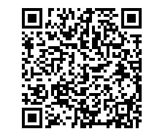
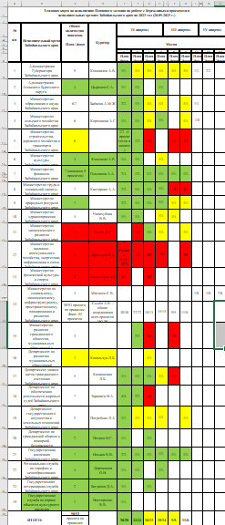
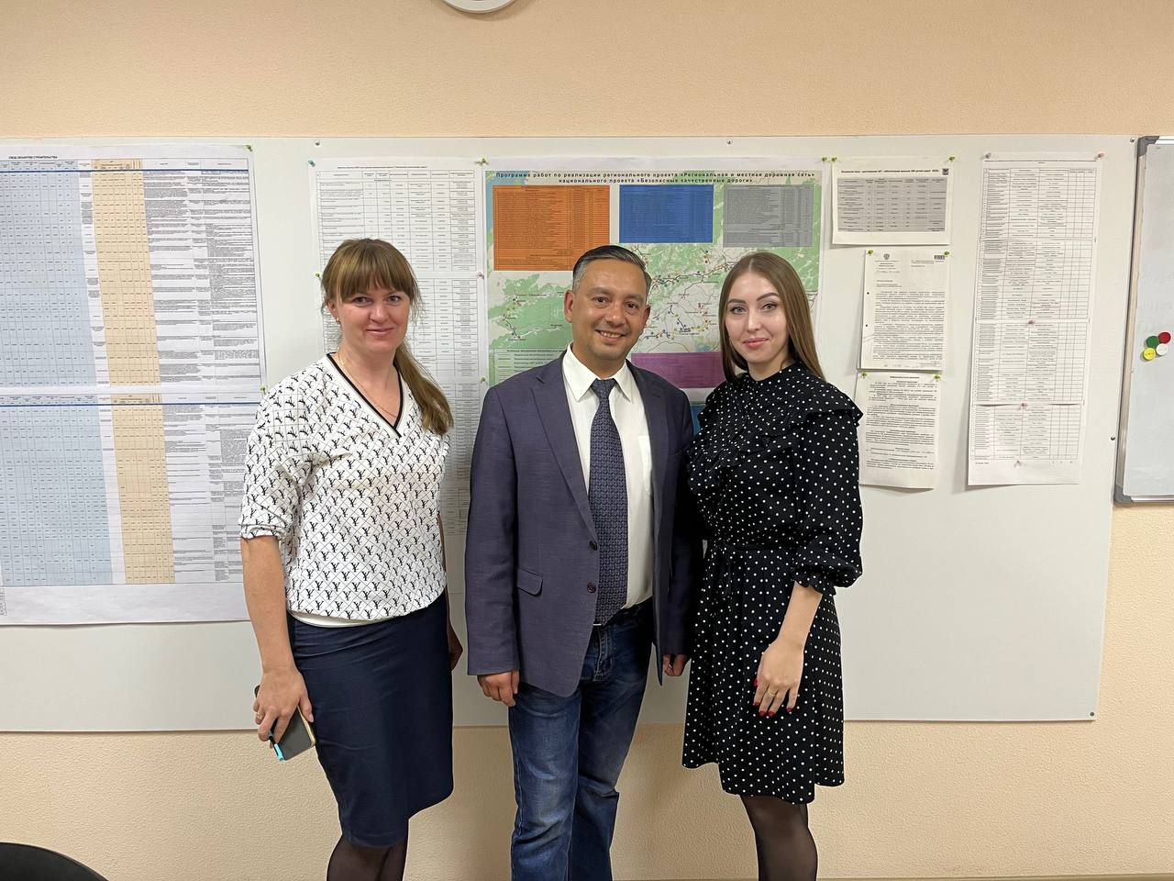
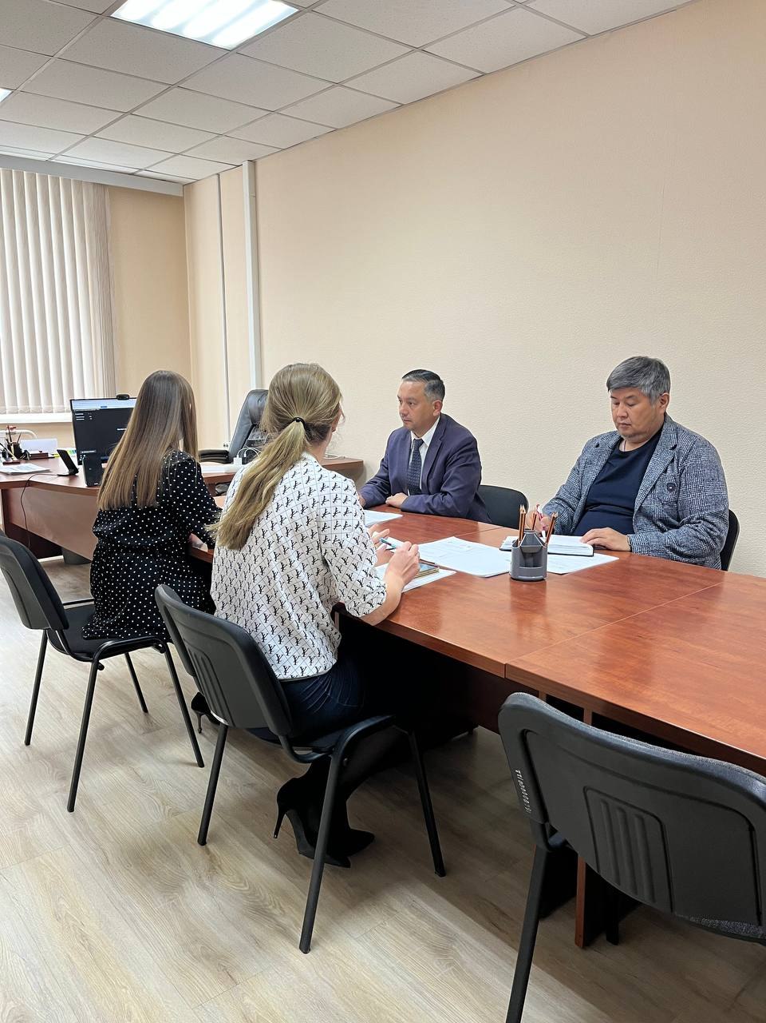
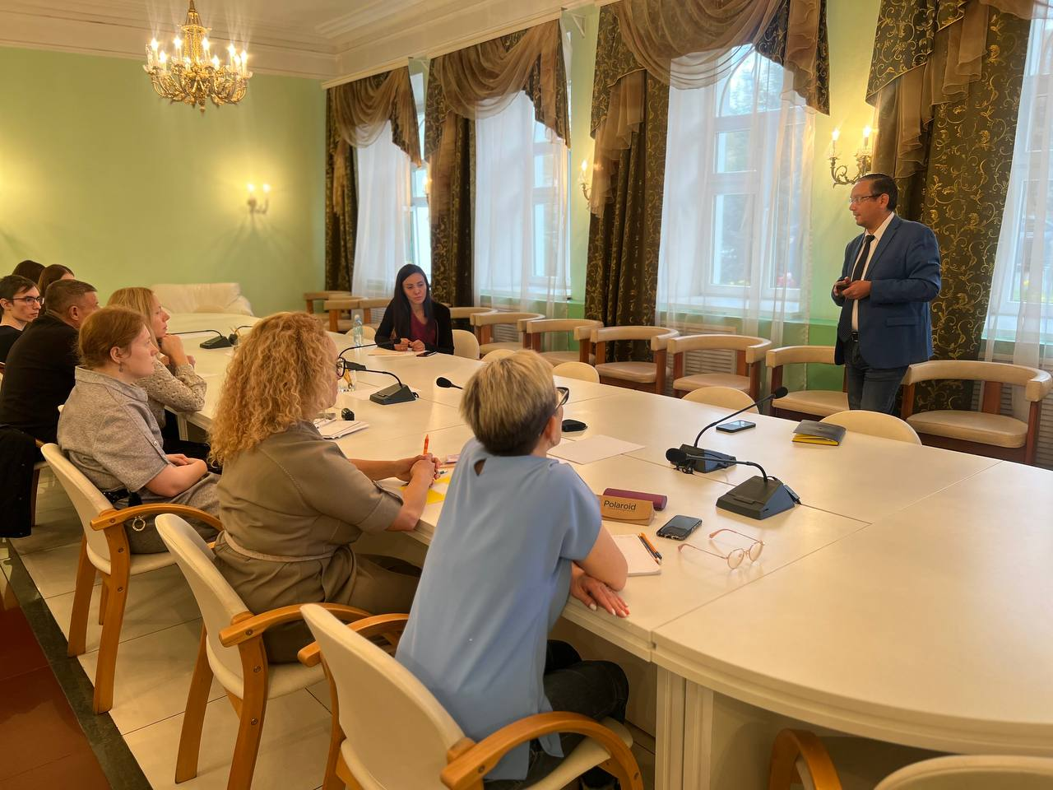
ВНЕДРЕНИЕ ПРИНЦИПОВ БЕРЕЖЛИВОГО УПРАВЛЕНИЯ В ИСПОЛНИТЕЛЬНЫХ ОРГАНАХ КРАЯ
  1. ДАШБОРД, ИТОГИ ОКТЯБРЬ 2023:
  План – 90 бережливых проектов (из них 45 закрыто к 30.12.2023 года);
  2. Открытая система управления знаниями и мониторинга проектов в сфере бережливого управления:
  Обучено 319 гражданских служащих;
  Открыто – 87 бережливых проектов;
  Прошли предзащиту – 44 проекта;
  Отставание от утвержденных показателей: в Мин…
  Закрыто – 6 бережливых проектов.
  3. Итоговые защиты проектов в Минстрое Забайкальского края
  и в Администрации Агинского Бурятского округа Забайкальского края

Slide 12
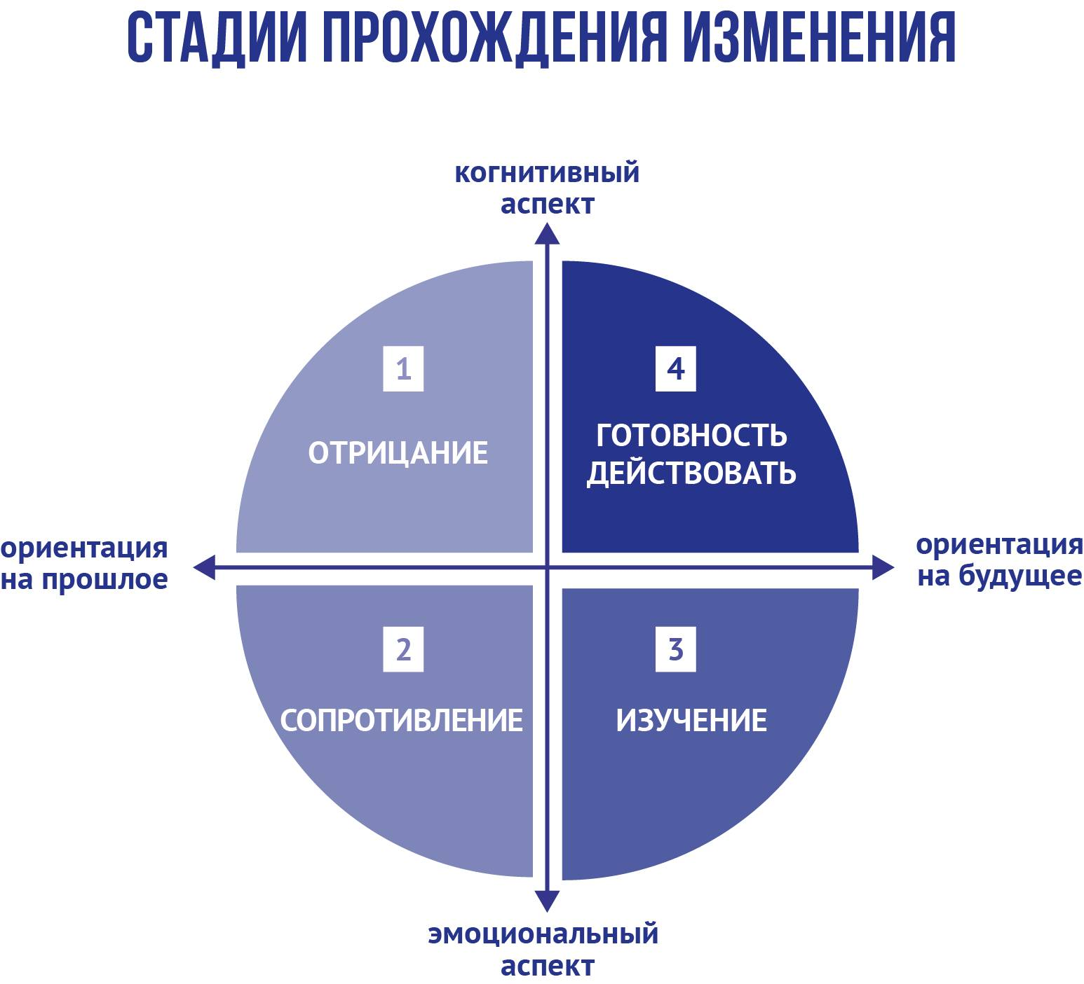

Slide 13
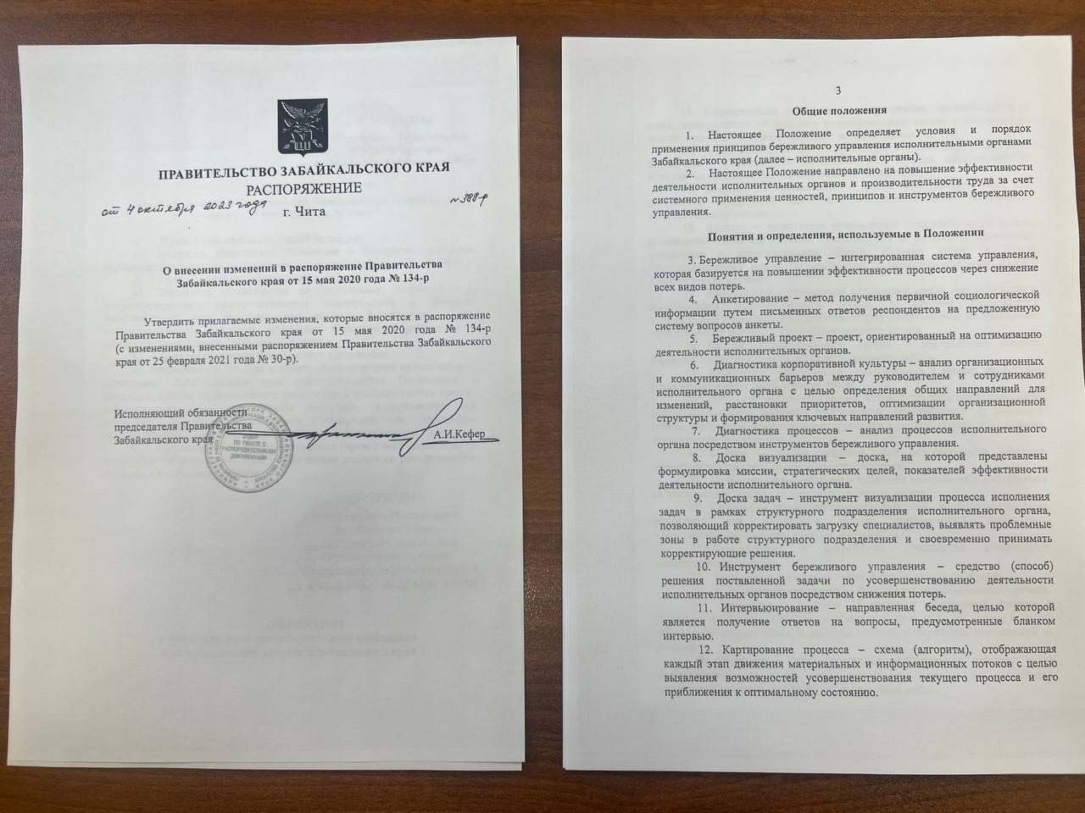
Положение о внедрении принципов бережливого управления в исполнительных органах Забайкальского края, утвержденное распоряжением Правительства Забайкальского края от 04 октября 2023 года
№ 388-р, устанавливает понятия и определения, ценности и принципы бережливого управления, организационную структуру и порядок внедрения бережливого управления в исполнительных органах Забайкальского края.

Slide 14
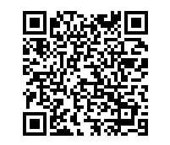
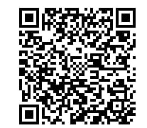
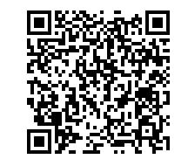

1. Обучающие материалы
Открытая система знаний и проектов бережливого управления Забайкальского края:
2. Реестр бережливых проектов Забайкальского края
3. Презентации бережливых проектов Забайкальского края
4. Шаблоны документов для работы с бережливыми проектами

Slide 15

РАЗНИЦА В ПОДХОДАХ РЕШЕНИЯ ПРОБЛЕМ
Запад:
Что надо ещё сделать, чтобы улучшить результат?
- ДЕЙСТВИЕ -
Восток:
Чего не надо делать, чтобы улучшить результат?
Россия – максимальная эффективность в условиях ЧС
(культура образцов, шаблонов)

Slide 16

Упражнение «Поиск семерок»
Индивидуально сосчитайте количество семерок в тексте на следующем слайде
Подайте знак, когда у вас будет готов ответ
10 сек.

Slide 17
Сосчитайте количество семерок
051407048454070515497
065412389705378703157
687056470513484704386
051407048454070515497
065412389705378703157
687056470513484704386

Slide 18
Сосчитайте количество семерок
051407048454070515497
065412389705378703157
687056470513484704386

Slide 19
Сосчитайте количество семерок
051407048454070515497
065412389705378703157
687056470513484704386
051407048454070515497
065412389705378703157
687056470513484704386

Slide 20

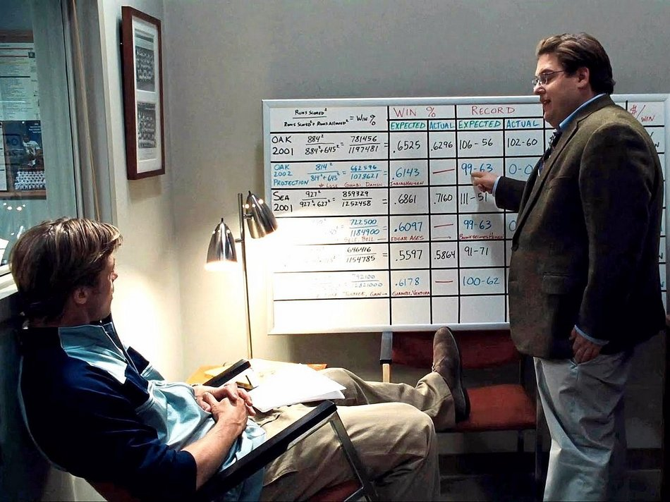
«Я разработал новаторскую систему расчета полезности игроков, исходя из показателей их личной статистики», – Питер Бренд, выпускник Йеля.

Slide 21
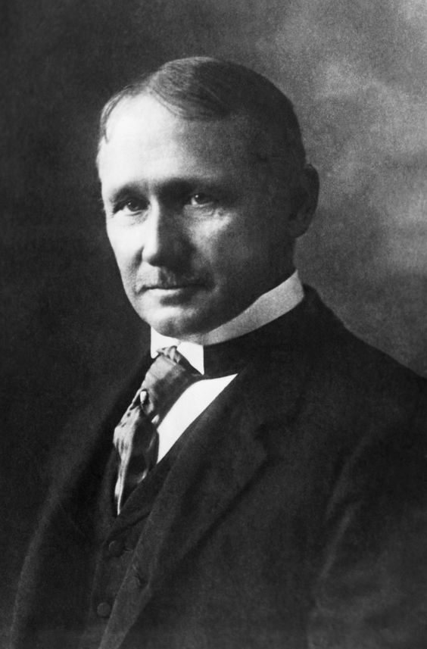
Фредерик Тейлор
первым:
разбил трудовой процесс на мелкие операции, анализировал и систематизировал их;
предложил поднимать каждого рабочего до высшего уровня, пробуждая сначала способности, а затем самолюбие и энергию;
заложил дух партнерства предпринимателя и рабочего в раскрытии «секретов мастерства».

Slide 22
Тезисы Тейлора актуальные сегодня:
Непроизводительная растрата человеческой энергии в действиях – самая актуальная тема для любого бизнеса и государства.
Эти потери менее наглядны, чем, например исчезновение лесов и нефти. Оценка ее требует напряжения памяти, усилия воображения.
Раньше главным была Личность. Охота за человеком.
В будущем главным будет СИСТЕМА!!! Надо создавать, а не красть знающих людей.

Slide 23

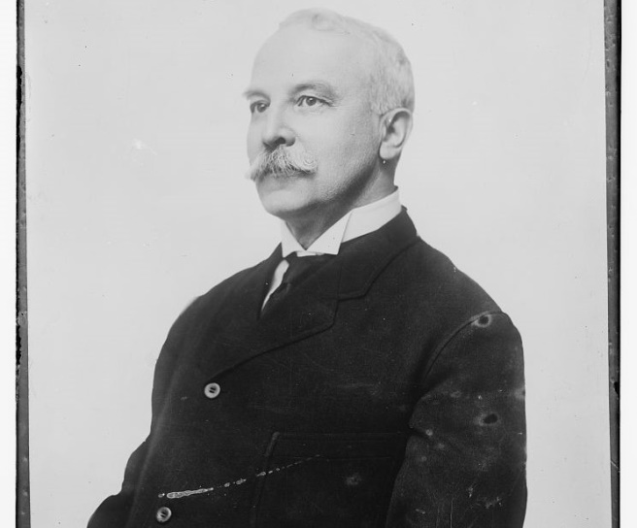
Отчетливо поставленные цели.
Признание ошибок и поиск их причин.
Компетентная консультация.
Дисциплина через регламентную деятельность.
Справедливость к персоналу.
Быстрый, точный и постоянный учет.
Не только планирование, но и диспетчирование работы.
Поиск и реализация резервов.
Нормализация условий труда.
Нормирование операций.
Стандарты не убивающие инициативу работника.
Вознаграждение за производительность.

Slide 24
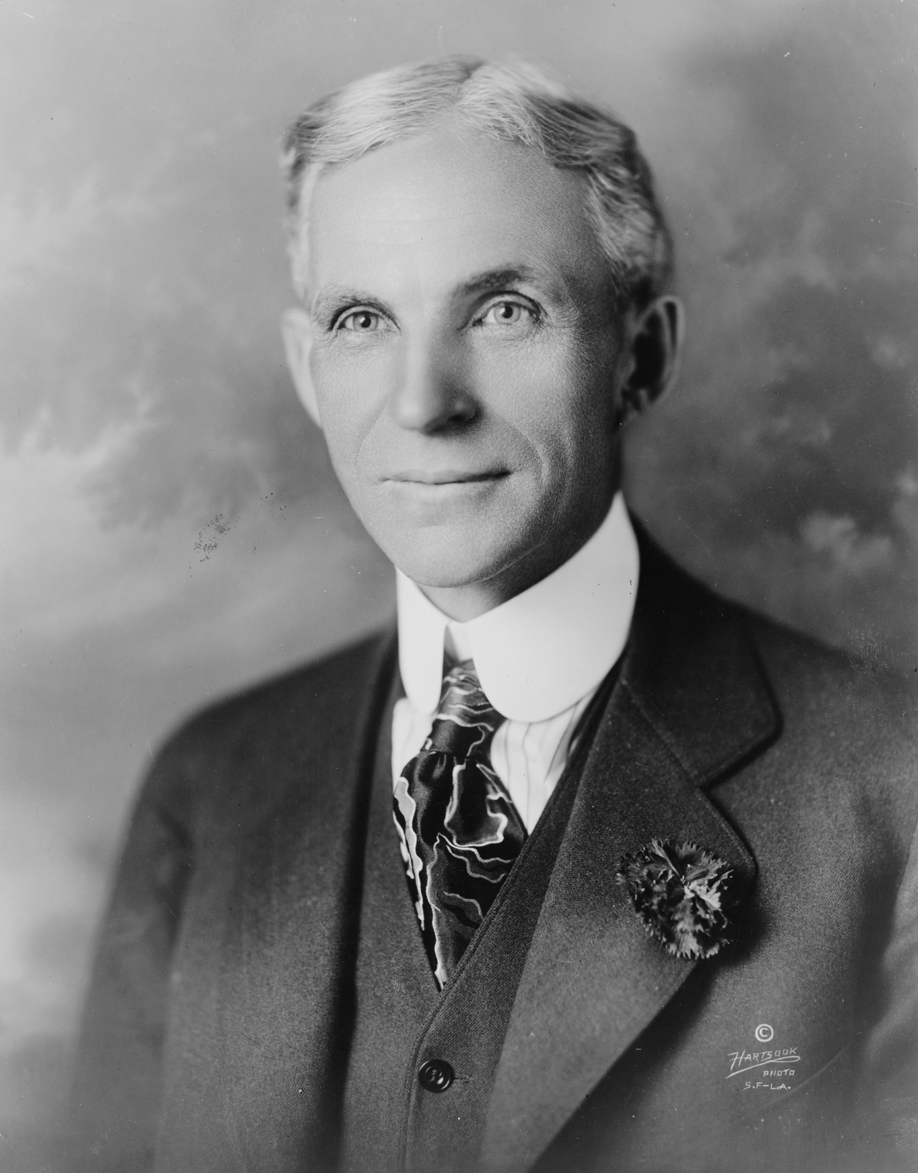
Производственная система Генри Форда – начало массового производства.
«Фордизм» - закон разделения труда: унификация, стандартизация производства.
1 рабочий = 1 операция.
Обучение = 1 день.
Двигающаяся конвейерная сборка.

Slide 25



Slide 26
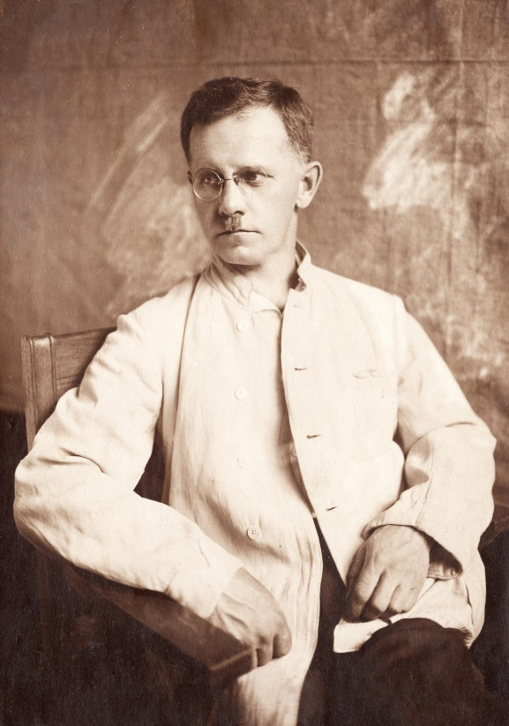
НОТ начала XX века – первая
волна советской «бережливости».
1921 год I Российская конференция НОТ
В 1924 году учреждает АО «Установка», которое на хозрасчетных началах готовило кадры для русского метода обучения.
Через полгода – отказ от госфинансирования.
К 1925 году всеобуч по стране:
Свыше 60 институтов НОТ;
Свыше 1700 учебных пунктов освоения НОТ;
500 тысяч рабочих по 200 профессиям;
20 тысяч производственных консультантов НОТ.
Гастев
Алексей
Капитонович

Slide 27
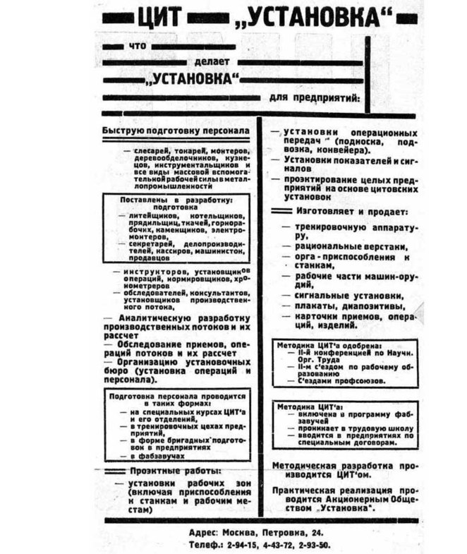
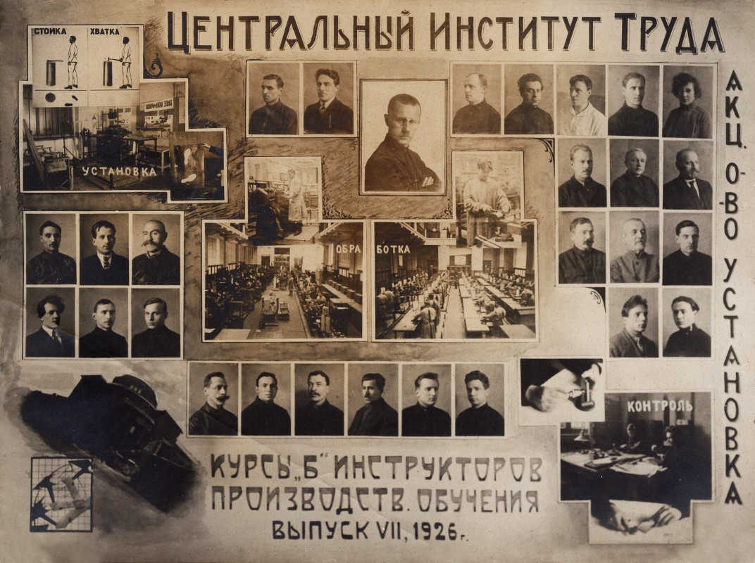

Slide 28
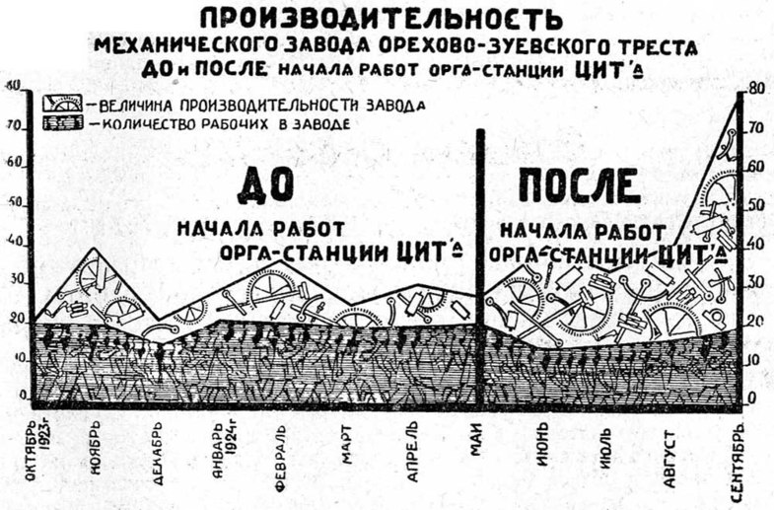

Slide 29
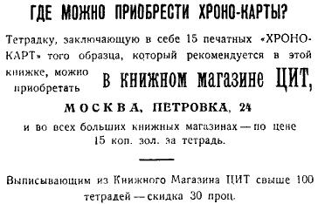
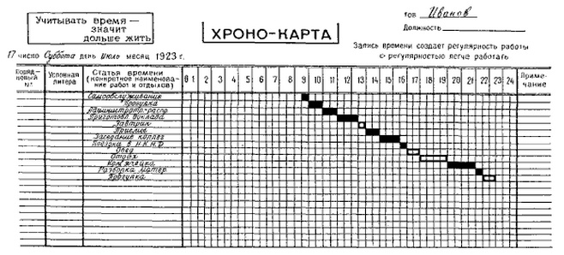
Хронометраж

Slide 30






Публикации ЦИТ

Slide 31
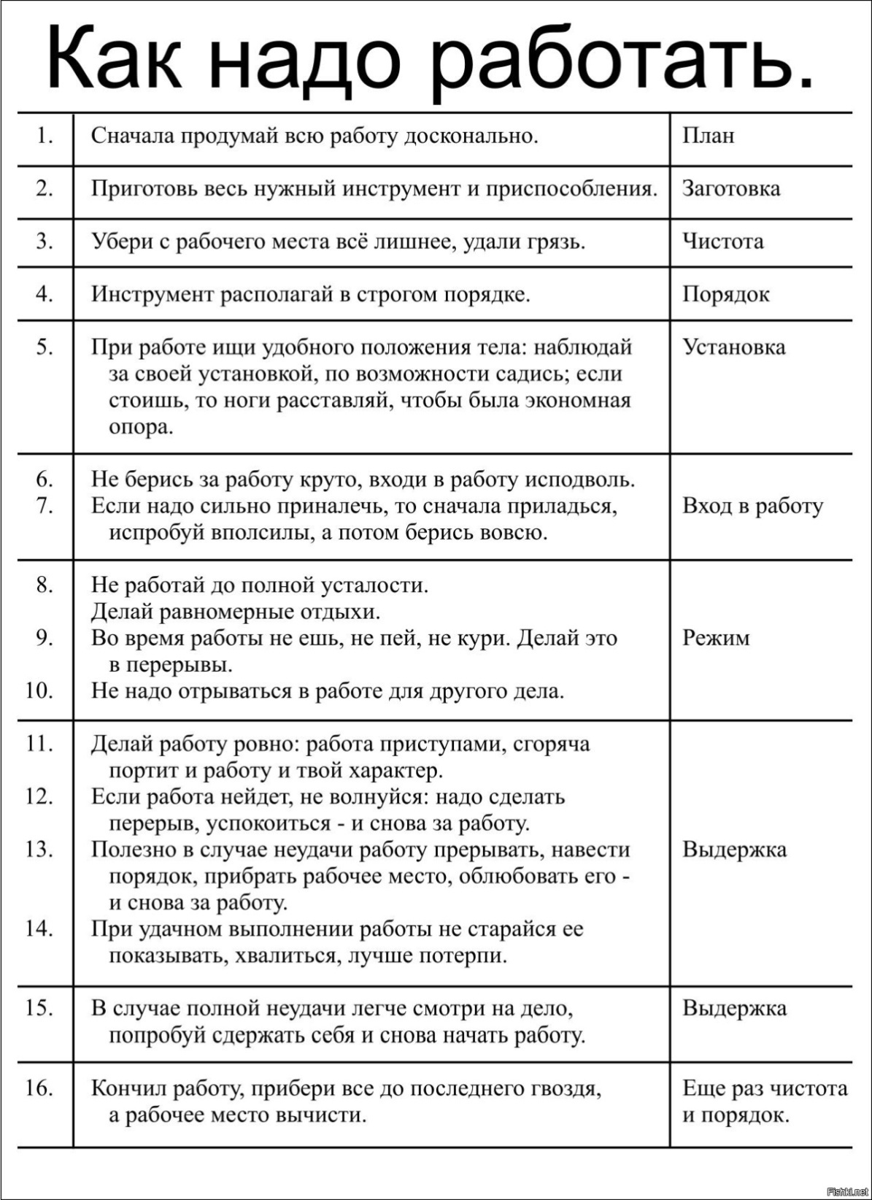


Slide 32
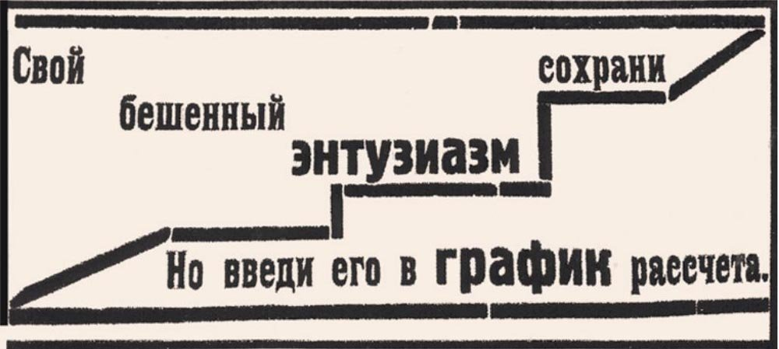


Slide 33
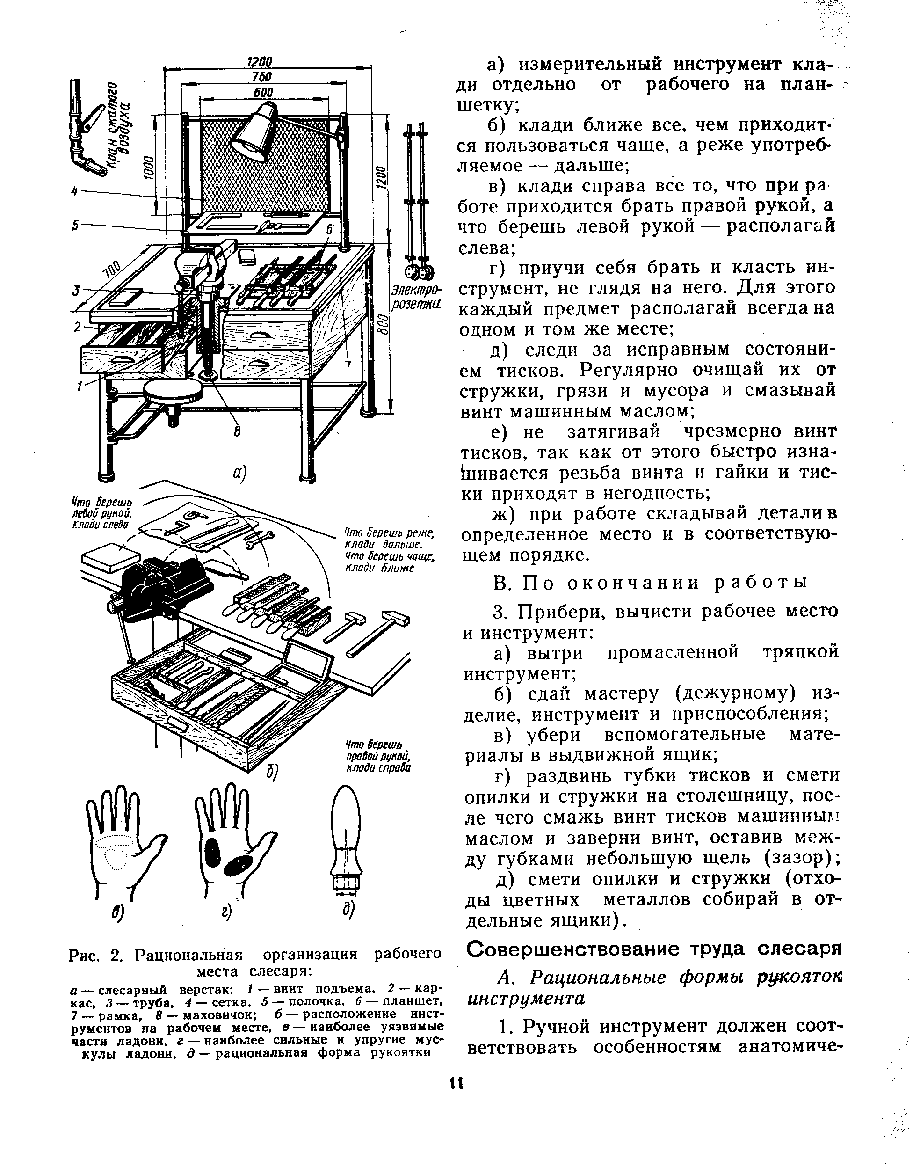
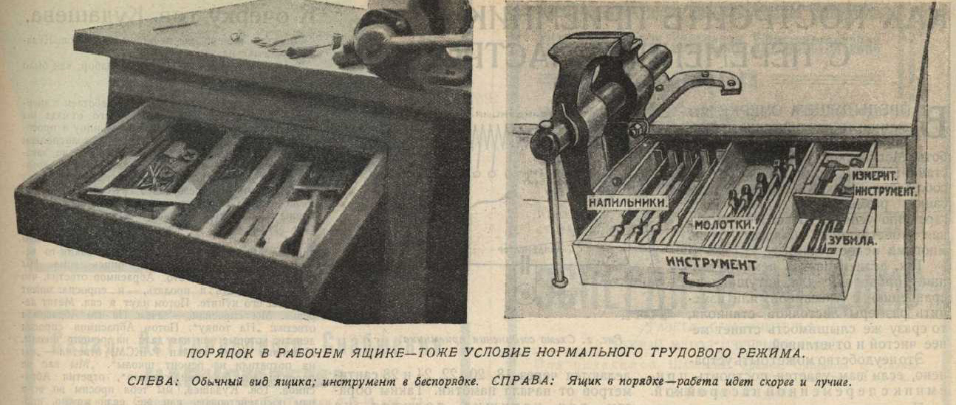
СССР: 5С 30-х
ХХ века

Slide 34


Slide 35
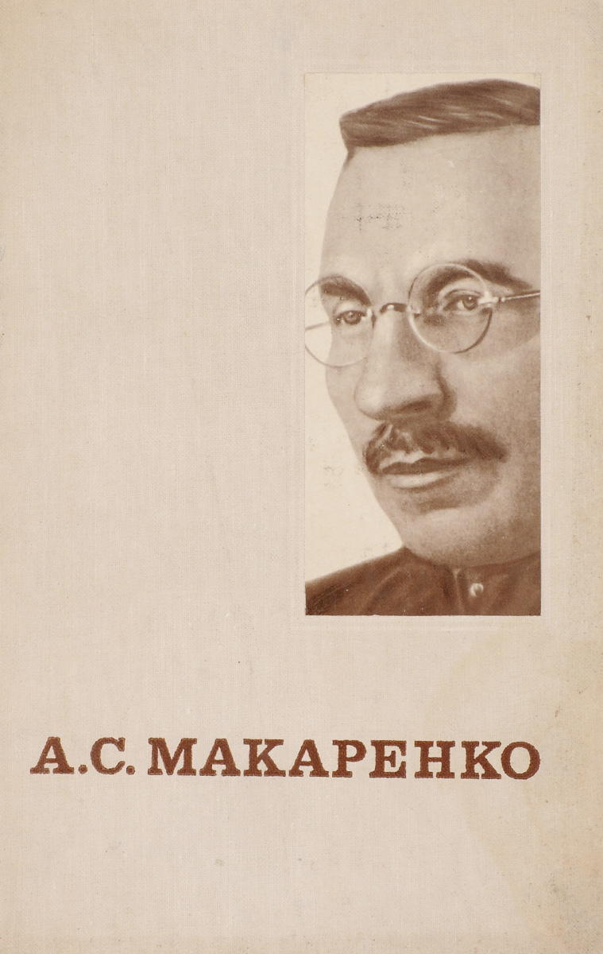
Как можно больше уважения к человеку и как можно больше требовательности к нему.
Человека нужно не лепить, а ковать… создать такую цепь упражнений, цепь трудностей которые надо преодолевать и благодаря которым выходит хороший человек.

Slide 36
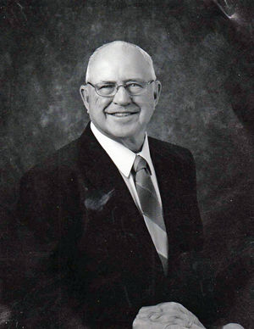
Ф. Гилбрет (сподвижник Тейлора):
«Русские глубже нас входят в НОТ. Русские методы на два десятилетия опередили Запад».

Slide 37









Slide 38

= soft skills
САМОМЕНЕДЖМЕНТ

Slide 39
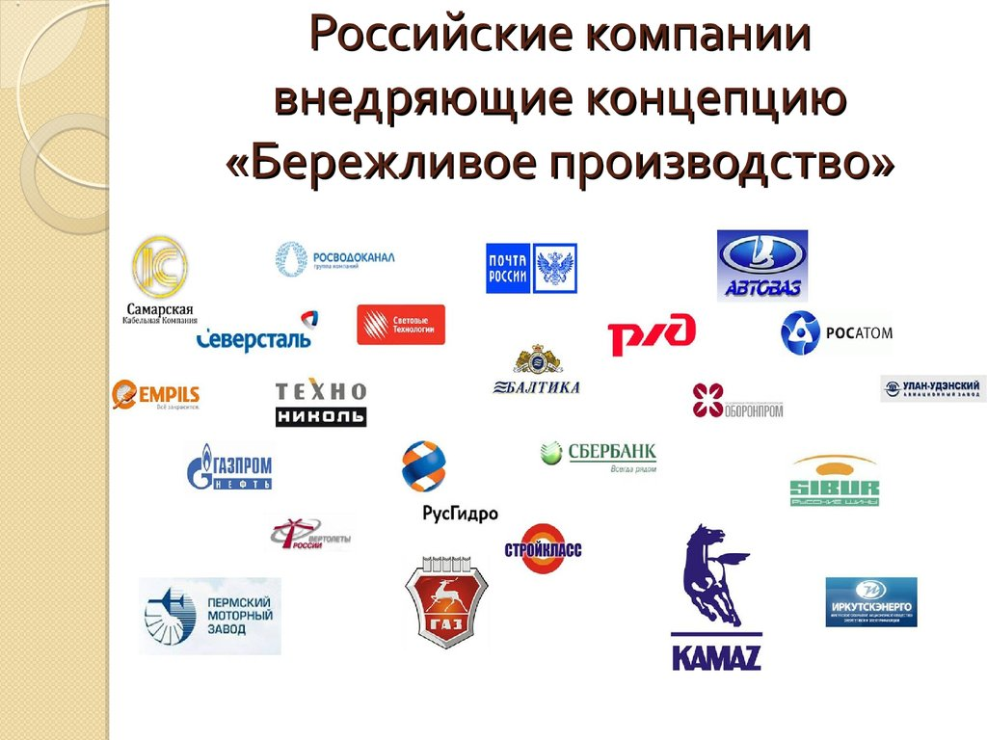











Производственная система – это набор принципов, инструментов, методов, используемый для того, чтобы вывести текущую деятельность предприятия (организации) на более высокий конкурентный уровень
Ассоциация производственных систем России
Наб. совет ГК «Росатом»
24 июня 2019 г.
Инициатива Росатома по созданию Ассоциации НПС
Образование партнерства «Производственные системы России
на встрече руководителей компаний
30 сентября 2019 г.
Реализация проектов между компаниями-участниками
и заводами-«побратимами»
2019-2022 г.
ГК «Росатом»
ОАО «РЖД»
АО «Вертолеты России»
АО «ОСК»
ГК «Роскосмос»
ПАО «Ростелеком»
АО «ОПК»
ПАО «ОАК»
АО «ОДК»
АО «Концерн «Калашников»

Slide 40
Постоянное совершенствование процессов – отправная точка всех концепций улучшения
Совершенство
Показатель
Стандартизация
Улучшение
Время
Миссия любой производственной системы - сделать труд производительным, содержательным и привлекательным

Slide 41



ПСР – это новая «пересборка» (реинжиниринг) известных подходов по повышению производительности
Производственная система «Росатома» (ПСР) – это культура бережливого производства и система непрерывного совершенствования процессов для обеспечения конкурентного преимущества на мировом уровне.
Toyota Production System
(TPS) – Производственная
система «Тойота»
1949 – н.в.
Минсредмаш – НОТПиУ (научная организация труда, производства и управления)
1962 – 1991 гг.
Boeing Production System (BPS) – Производственная система «Боинг»
1978 – н.в.
Глубина погружения
Социальная ориентация
Яркое лидерство

Slide 42
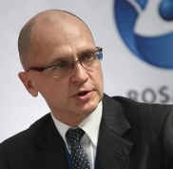
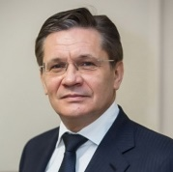
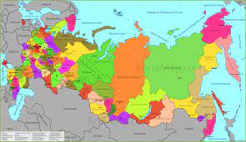
Проект «Эффективный регион», выход ПСР на внешний контур:
После успешного применения методов ПСР в 2016-2017 годах в медицинских организациях («Бережливая поликлиника»), принято решение распространить опыт на органы государственного управления в регионах на безвозмездной основе. В регионах «атомного присутствия » стартовал проект «Эффективный регион».
Кириенко С.В., Первый Заместитель Руководителя Администрации Президента РФ, Председатель наблюдательного совета Госкорпорации «Росатом», куратор «Клуба бережливых губернаторов».
Лихачев А.Е.,
генеральный директор Госкорпорации «Росатом».
Задачи проекта «Эффективный регион»:
Повышение эффективности органов государственного и муниципального управления с применением методов бережливого производства с целью:
сокращения потерь времени и ресурсов при взаимодействии населения с органами власти и организациями различных секторов социальной сферы;
повышения удовлетворенности населения уровнем жизни в регионах;
снижения временных и финансовых затрат на предоставление государственных и муниципальных услуг;
повышения удовлетворенности граждан (налогоплательщиков, социально-незащищенных слоев населения, ветеранов СВО и т.д.) в сфере взаимодействия с органами власти;
улучшения имиджа органов власти (готовность к использованию прогрессивных технологий, диалог и сотрудничество с жителями региона).

Slide 43


Slide 44
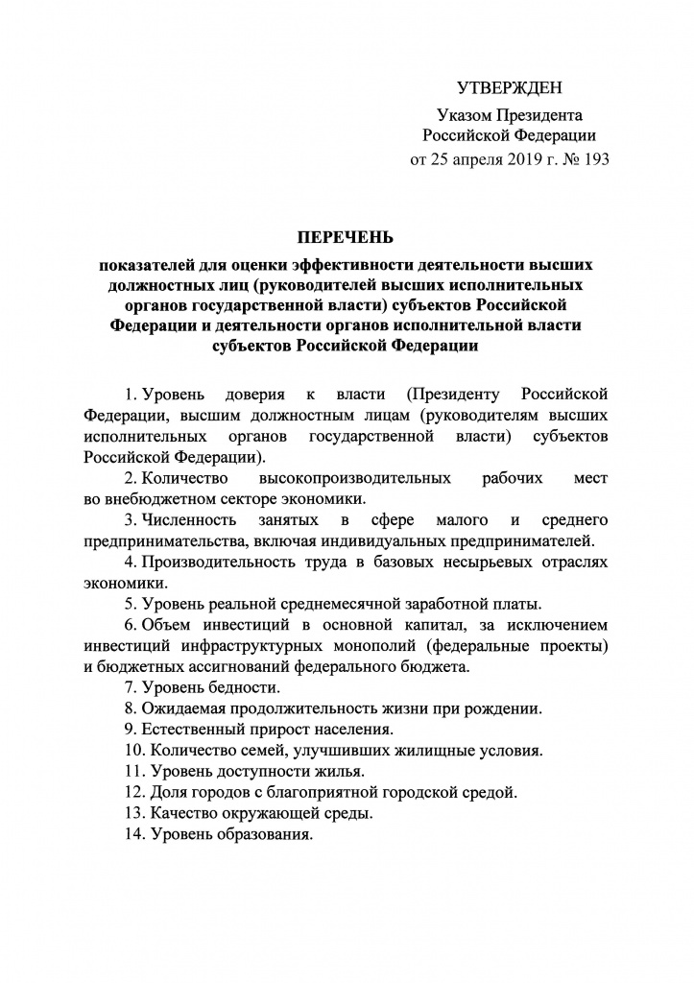

Slide 45

Эффективный регион
СОГЛАШЕНИЕ О СОТРУДНИЧЕСТВЕ МЕЖДУ ПРАВИТЕЛЬСТВОМ ЗАБАЙКАЛЬСКОГО КРАЯ И ГК "РОСАТОМ":
Реализация инновационных проектов на основе применения принципов и методов производственной системы «Росатом» в различных сферах деятельности на территории Забайкальского края.
Реализация информационных, обучающих и просветительских программ по вопросам использования принципов производственной системы «Росатом» с учетом опыта других регионов Российской Федерации, в которых реализуются программы «бережливое правительство»/«бережливый регион».
3

Slide 46
Основные понятия

Slide 47
Понятие бережливого производства
БЕРЕЖЛИВОЕ ПРОИЗВОДСТВО
концепция управления любым видом деятельности, основанная на постоянном стремлении к устранению всех видов потерь.
2

Slide 48



Сущность бережливого управления:
Бережливое управление — это определенная концепция управления, в основе которой постоянный поиск возможностей транслирования ценности (полезности) заказчику, ликвидация потерь в офисных процессах и их постоянное совершенствование (улучшение).
Главный компонент методологии — это понятие процесса создания ценности для потребителей;
Ценность появляется в результате действий, которые важны для заказчика, например, непосредственное изготовление, обработка и усовершенствование продукта или услуги.
Философия бережливого производства предполагает:
вовлечение всех сотрудников в процесс улучшений
максимальную ориентацию
на потребности клиента
избавление от любых видов
потерь
Бережливое управление – это непрерывное совершенствование системы государственного управления с применением принципов, ценностей и инструментов бережливого производства, основанного на системном подходе к выявлению скрытых потерь и поиску методов их устранения с максимальной ориентацией на гражданина (внутреннего и внешнего клиента).

Slide 49
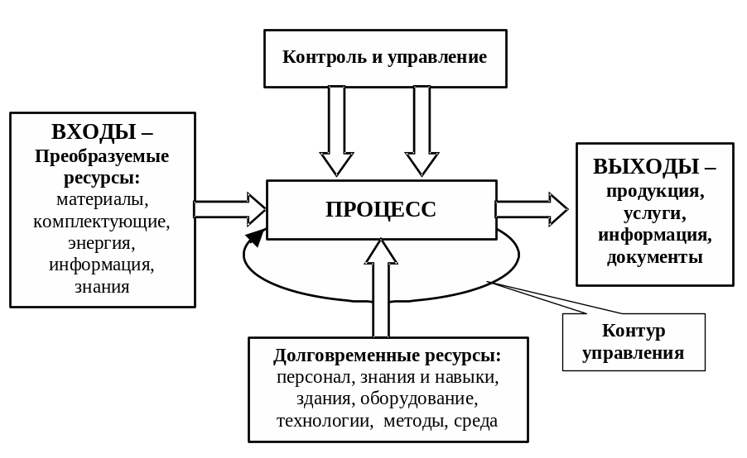
Процессный подход к управлению – это делегирование полномочий и ответственности за качественный результат и контроль за деятельностью организации через систему взаимосвязанных процессов.
Процесс – это устойчивая (многократно или постоянно повторяющаяся) взаимосвязанная деятельность, преобразующая ресурсы и задачи (ВХОДЫ) в результаты (ВЫХОДЫ).
2

Slide 50
1. Принцип взаимосвязанности процессов.
- Организация представляет собой сеть взаимосвязанных процессов.
- Процессом является совокупность действий, осуществляемых по определенной технологии, которая направлена на достижение результата.
2. Принцип востребованности процесса.
Каждый процесс должен иметь свое назначение, а его результаты должны быть востребованы;
У результатов процесса должен быть свой потребитель внутренний или внешний;
3. Принцип документирования процессов.
Деятельность по процессу необходимо документировать (приказ, распоряжение, методические письма и т.д.);
Стандартизация процессов обеспечивает унификацию управленческой деятельности и является необходимой составляющей процессов, способствующих развитию организации;
4 . Принцип контроля процесса.
Каждый процесс имеет вход и выход, которые определяют границы процесса. Для каждого процесса в рамках заданных границ должны быть определены критерии оценки, характеризующие процесс и его результат.
5. Принцип ответственности за процесс.
- В выполнении процесса могут быть задействованы различные специалисты и сотрудники, но ответственным за процесс является владелец процесса.
2

Slide 51
Требования к процессам:
Описаны;
Оптимальны;
Выполняются согласно описанию;
Совершенствуются (улучшаются).
2

Slide 52
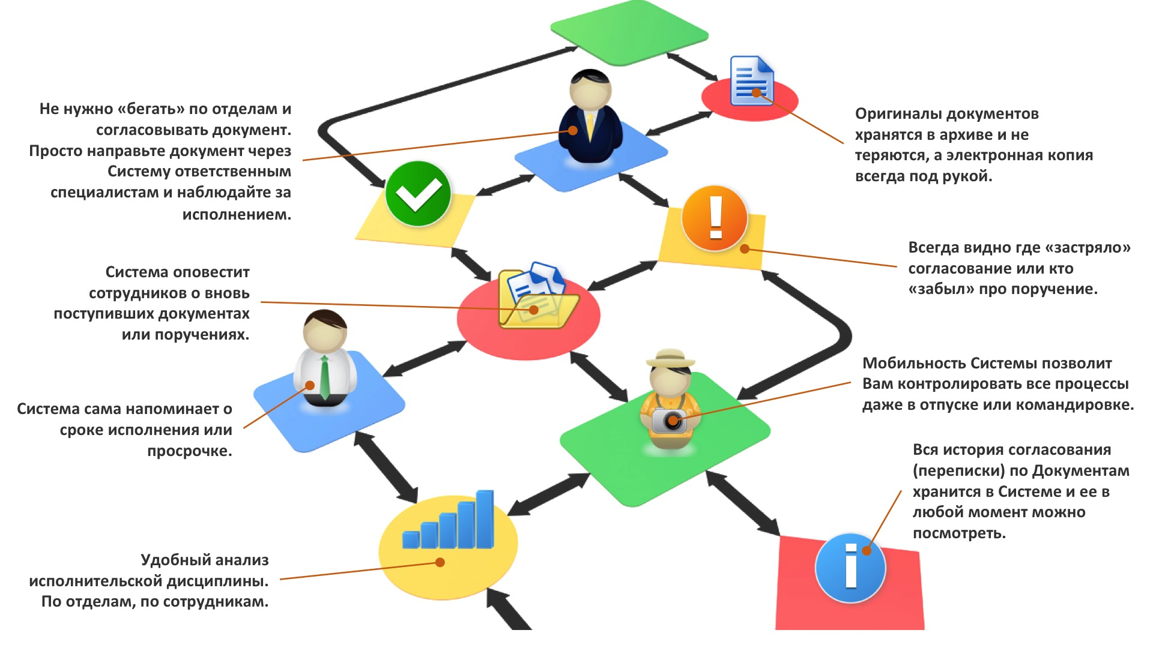
Порядок работы с процессами:
Определяем процесс;
Описываем процесс;
Определяем зону ближайшего развития;
Детализируем процесс;
Определяем показатели процесса;
Измеряем процессы (хронометраж);
Обкатываем процесс и дорабатываем;
Массово внедряем процесс;
Автоматизируем процесс.
2

Slide 53
Процессы управления (планирование, исполнение, контроль).
2. Основные процессы: это те процессы, которые составляют суть результатов
Организации и позволяющие наилучшим образом исполнять исполнительным органам свои полномочия.
3. Вспомогательные
(или поддерживающие, обслуживающие), нужны для того, чтобы основные процессы могли хорошо выполняться.
4. Процессы развития или совершенствования
2

Slide 54
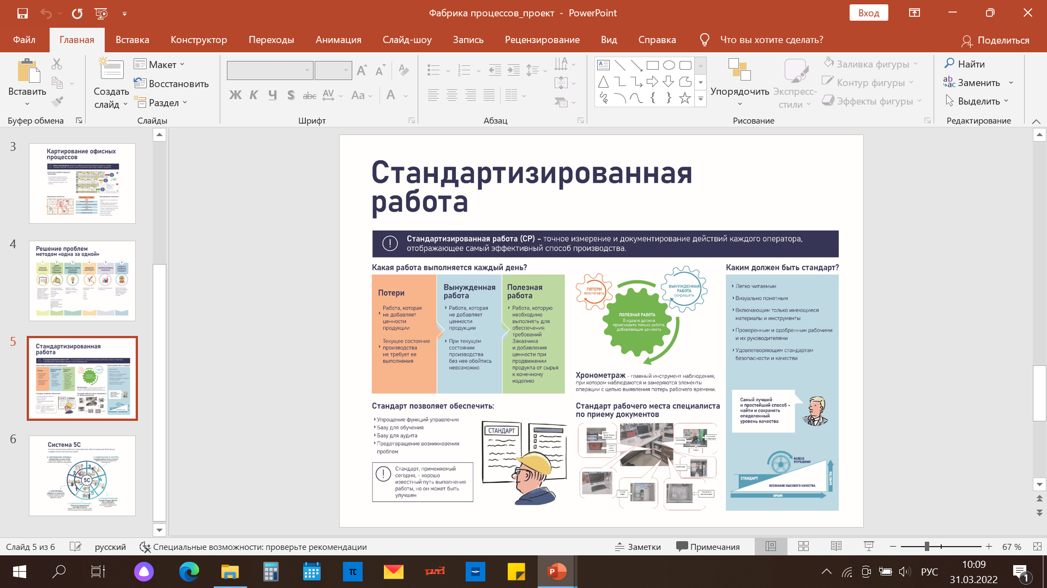
Инструменты: стандартизированнная работа
2

Slide 55
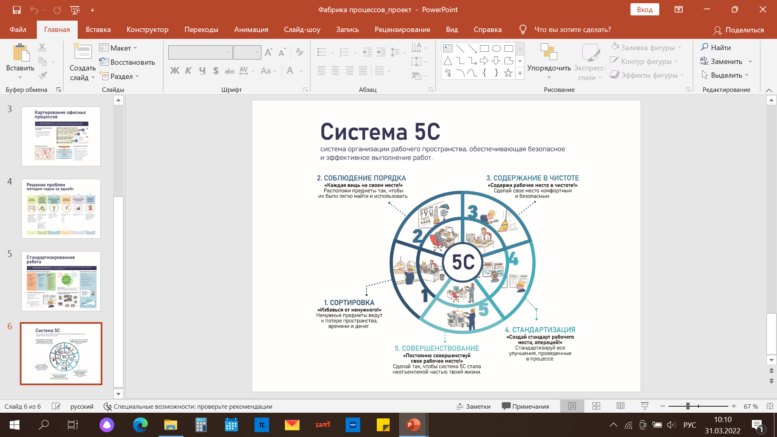
Инструменты: 5С
2

Slide 56
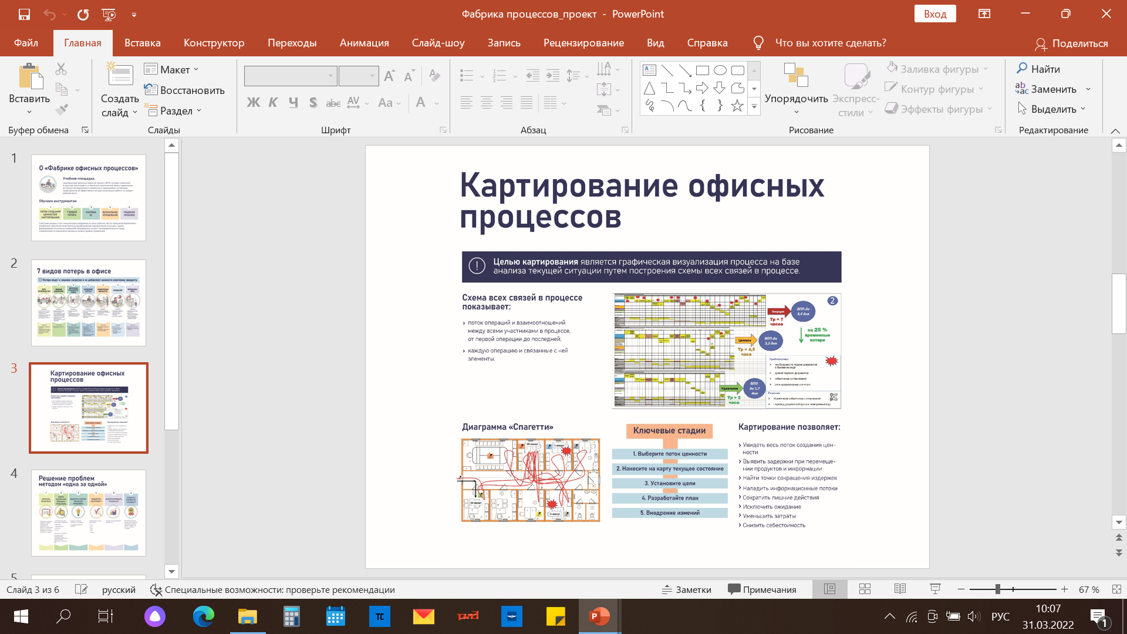
Инструменты: Картирование
2

Slide 57
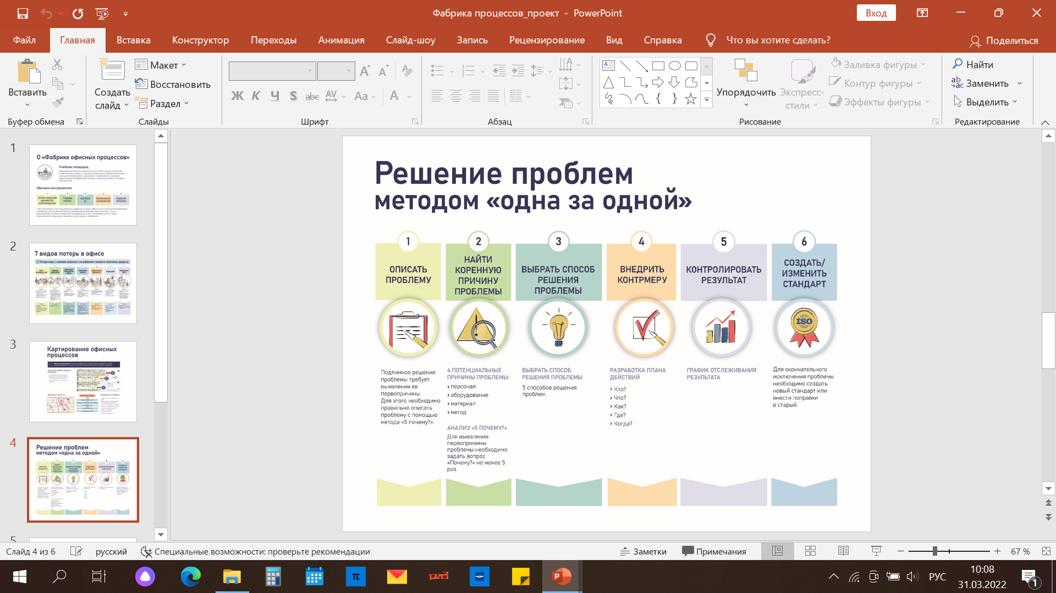
Инструменты: решение проблем одна за одной
2

Slide 58
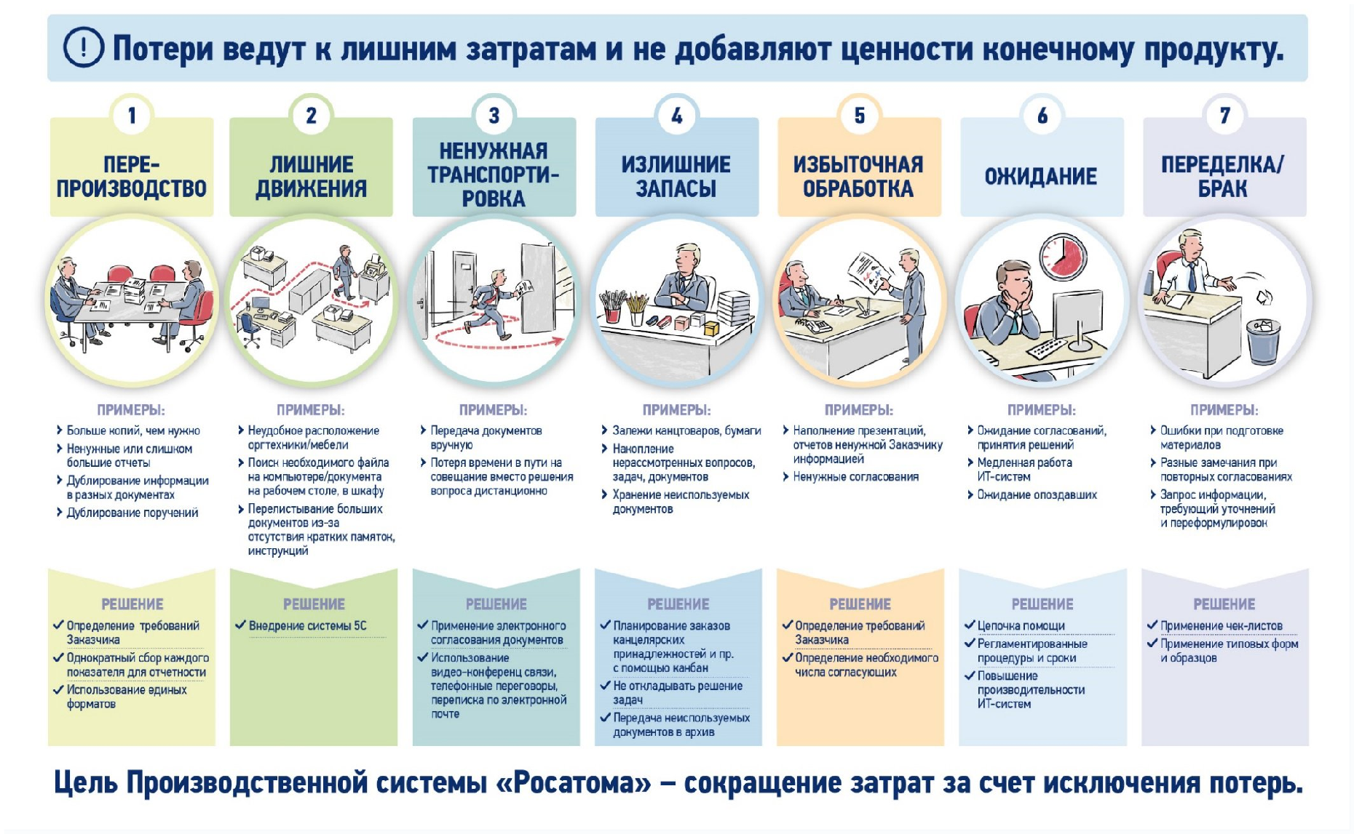
Инструменты: ликвидация потерь
2

Slide 59
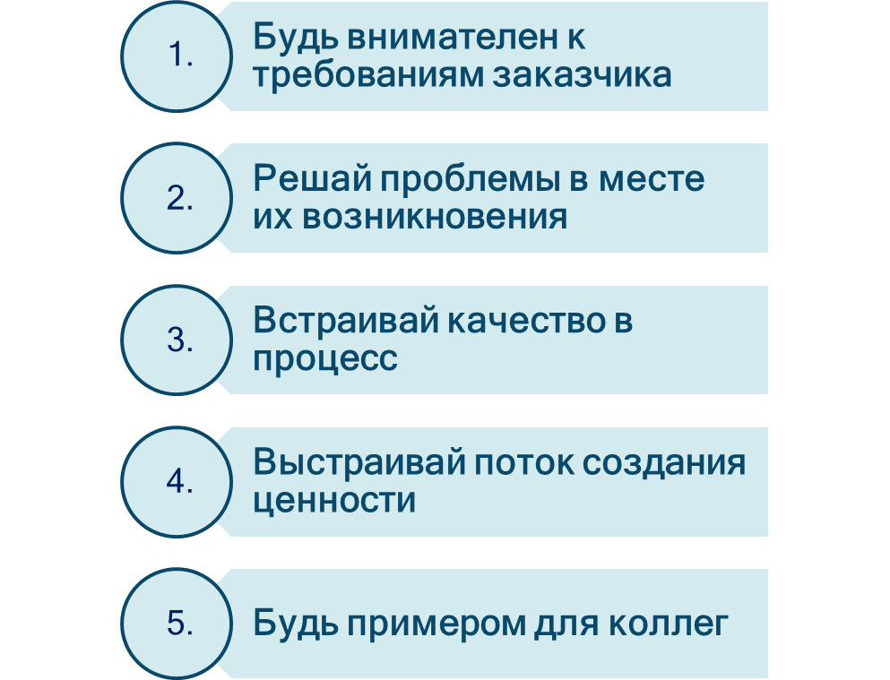
Производственная система Росатома (ПСР)
(России)
Ценность – это то, что нужно заказчику,
то, за что он платит деньги

Slide 60

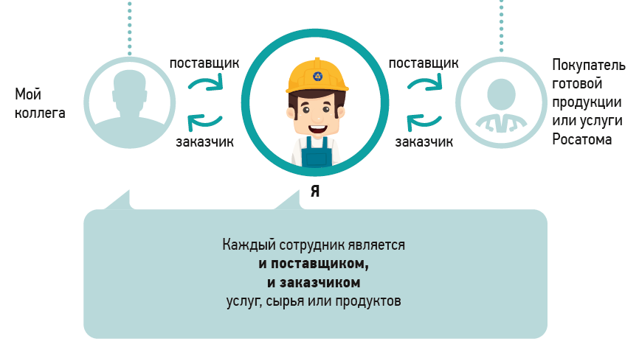
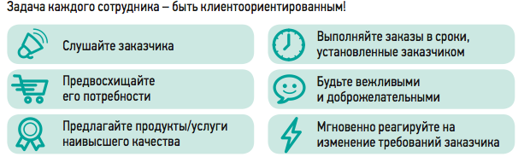
Кто такой заказчик?
Заказчик - тот, кто использует результат вашей работы. Каждый сотрудник является и поставщиком, и заказчиком услуг, сырья или продуктов (принцип клиентоцентричности).

Slide 61

Что такое поток создания ценности?
Поток создания ценности (ПСЦ) - операции в процессе (как добавляющие, так и не добавляющие ценность), направленные на преобразование материалов и информации в продукт или услугу для заказчика
Вход
Поток создания ценности
Выход
Процесс
Подпроцесс
Подпроцесс
Подпроцесс
Подпроцесс
Операция 1
Операция 1.1…
Операция 2
Операция 2.1…
Операция 3
Операция 3.1…
Операция 4
Операция 4.1…
Notes:
Поток создания ценности (value stream) — все действия, которые требуются в настоящее время, чтобы преобразовать сырье и информацию в готовое изделие или сервис.
Процесс (process) — серия отдельных операций (действий), посредством которых создается проект, оформляется заказ или производится продукция.

Slide 62
Что такое процесс?
Этап 3
Этап 2
Этап 4
Этап 1
Процесс –
совокупность последовательных действий, направленных на достижение определенного результата
(ПРИМЕР)
Этап 5
ВХОД
ВЫХОД

Slide 63



Работа каких видов происходит каждый день
в любом процессе?
Работа, не добавляющая ценности продукту или услуге
(потери)
Работа, не добавляющая ценности, но необходимая в текущей ситуации
(незначимая работа)
3
Работа которую необходимо выполнять для выполнения требований заказчика, в процессе которой создается ЦЕННОСТЬ
(значимая работа)
1
2
  Процесс
  Поставщик
  (исполнитель)
  Заказчик
1
2
3
Поиск и устранение потерь – основная задача каждого сотрудника

Slide 65
Алгоритм поиска шагов, не создающих ценность
Шаг процесса
Необходим
для создания продукта./ услуги?
Да
Нет
Учитывает потребности
заказчика?
Нет
Внутренне техническое требование или
логически неизменяемое требование процесса?
Да
Да
Нет
Значимая работа
Незначимая работа
Потери
Оптимизировать
Сократить
Исключить

Slide 66

Упражнение «Авиаперелёт»
Прочитайте описание ситуации «Авиаперелёт».
Определите заказчика процесса.
Определите «ценность» для заказчика.
Отметьте действия в процессе, в результате которых создается ценность для заказчика.
Отметить незначимую работу и потери.
Будьте готовы аргументировать свое решение.
5 мин.

Slide 67
Пассажиру нужно перелететь из пункта А в пункт В

Slide 69
Потери

Slide 70
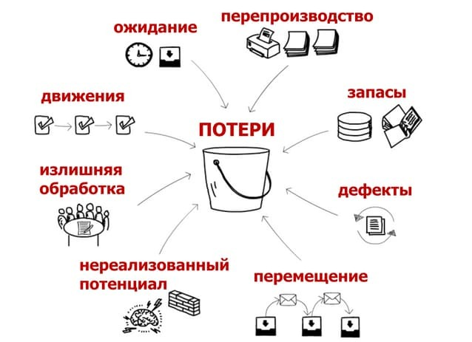

Slide 71
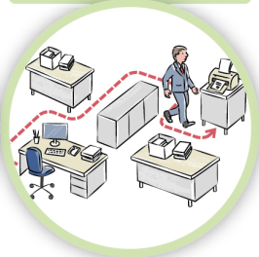
1. Лишние движения
Потери времени на все движения ЧЕЛОВЕКА, которые не задействованы в полезной деятельности (в создании ценности)
неудобное расположение оргтехники;
неэффективная организация файлов, папок на компьютере – временные затраты на поиск нужных материалов;
работа с нуля вместо модификации существующих решений (шаблоны);
вынужденное уточнение предоставленной информации по телефону.
Notes:
Любые передвижения людей, документов и/или обмен электронными сообщениями, которые не создают ценность, являются потерями. Этот вид потерь возникает, например, из-за плохой планировки офиса, неисправного или устаревшего офисного оборудования и отсутствия необходимых материалов. Эти потери коварны и незаметны в тех офисных процессах, которые не анализировались на предмет возможных улучшений.
Примеры:
Постоянное пересчитывание справочников / баз данных в поисках информации.
Передача документов на следующий этап работы вручную.
Поиск и сбор или сверка данных в различных системах учета.
Перемещение клавиатуры или монитора, расчистка рабочего места от папок.
Сотрудник тянется за необходимым предметом, например, степлером.
Сотрудник тянется или подходит к принтеру много раз, чтобы забрать распечатанный документ.

Slide 72
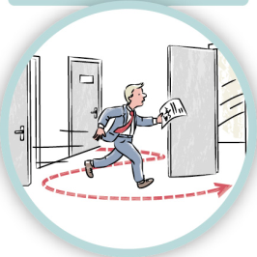

2. Ненужная транспортировка
Потери времени и ресурсов , связанные с перемещениями ИНФОРМАЦИИ, ДОКУМЕНТОВ, которые не задействованы в полезной деятельности (создании ценности)
излишняя электронная переписка;
скачивание и закачивание файлов на различные носители и сервера без надобности;
восстановление и сохранение файлов;
согласование документов на бумаге «ногами»;
когда документы можно переслать электронным путем, а они пересылаются на бумаге.
Notes:
Ненужная транспортировка – это бесполезное перемещение чего-либо. Обратите внимание на отличие потерь транспортировки и движения. Лишние движения – это потери, связанные с движением людей, а ненужная транспортировка – это потери, связанные с перемещением материалов. Для организации эффективной работы важно сократить или устранить этот вид потерь, для чего следует разделить всю работу на последовательные операции и расположить их как можно ближе друг к другу. Если от перемещения документов между процессами избавиться нельзя, то его нужно максимально автоматизировать.
Примеры:
отправка ненужных документов;
слишком частая регистрация документов, находящихся в работе;
передача документов на следующий этап работы вручную;
выполнение одной задачи несколькими отделами;
неправильная расстановка приоритетов.
Ненужная электронная переписка.
Скачивание и закачивание файлов на различные носители и сервера без надобности.
Восстановление и сохранение файлов.
Передача файлов, папок с документами, сбор подписей.
Перемещение офисного оборудования

Slide 73


3. Лишние запасы
Хранение не требующихся (лишних) для создания ценности ресурсов, занимающих место и «замораживающих» финансовые средства
неиспользуемая оргтехника, хранимая в офисе;
документы и письма, с которыми никто не работает;
незавершенные проекты;
закупка, заказ МТЦ, канцелярских принадлежностей на всякий случай;
десятки открытых файлов и программ, необходимые для соблюдения “многозадачности” в работе;
ненужная информация, заносимая
в программы.
Notes:
Любые избыточные запасы, имеющиеся в организации — это потери. Хранение таких запасов требует дополнительных площадей, они могут отрицательно влиять на безопасность, загромождая проходы и производственные площади. Эти запасы могут оказаться вообще ненужными и устареть при изменении спроса. Например, неиспользуемые канцтовары – «замороженные деньги» - деньги потрачены, а пользоваться ими не начали и не факт, что начнем.
Помните пример с лишними передвижениями? Ходим за распечатанным листом в другой конец помещения, было бы логично установить принтер у каждого работника и тем самым устранить эту потерю. НО, возникает опасность создания другого вида потерь – запасы. Решая эту проблему необходимо оценить и проанализировать, что в данном конкретном случае целесообразнее. Устранить лишние движения, но использовать технику не на полную мощность или лишний раз пройтись за документом в другой конец офиса.
движением людей, а ненужная транспортировка – это потери, связанные с перемещением материалов.
Примеры:
Показатели, которые рассчитывают, но не используют.
Документы и письма, с которыми никто не работает.
Незавершенные проекты.
Годовые запасы канцелярских принадлежностей.
Десятки открытых файлов и программ, необходимые для соблюдения “многозадачности” в работе.

Slide 74



4. Избыточная обработка
Выполнение работы сверх той, которую заказывал заказчик
избыточные проверки документов;
избыточные согласования и утверждения документов;
предварительные сверки результатов или проверки отчетов;
наполнение презентаций и отчетов ненужной заказчику информацией.
Notes:
Лишняя обработка подразумевает то, что вы выполняете работу сверх той, которую заказывал потребитель. Часто это связанно с тем, что мы не достаточно четко представляем потребности нашего клиента. Задайте себе вопрос: «Какие потребности у нашего клиента? Какие операции необходимо выполнить, чтобы удовлетворить эти потребности?». Если вы не смогли четко ответить на этот вопрос, то данный вид потерь присутствует в вашем офисе.
Примеры:
Повторное внесение данных или заполнение похожих отчетов.
Инспекции или проверки документов.
Многочисленные согласования и утверждения документов.
Предварительные сверки результатов или проверки отчетов.

Slide 75



5. Ожидание
Потери времени, вызванные отсутствием информации, материалов, участников процесса в нужный момент
ожидание в приемной, на проходной;
ожидание необходимого документа;
ожидание распоряжений руководства;
Ожидание необходимой информации;
ожидание принятия решений;
ожидание загрузки компьютерных систем;
прогрев оборудования (принтеров, техники);
ожидание согласования, длительное согласование документов (полномочия не делегируются)
Notes:
Часто мы не считаем источником потерь бумаги, лежащие в лотке для поступающих документов. Однако вспомните, сколько раз мы перебираем этот лоток, пытаясь найти что-то нужное? Сколько раз вы принимаетесь за какое-либо дело перед тем, как закончите его? Чтобы избавиться от этого вида потерь, необходимо следовать принципу «закончили — подшили (или выбросили)».
Примеры:
большое количество обязательных подписей и разрешений;
зависимость от остальных сотрудников при выполнении каких-либо задачи;
задержки в получении информации;
проблемы с программным обеспечением;
выполнение задачи разными отделами;
отсутствие ответственных за выполнение какой-либо задачи. Ожидание тех, кто опаздывает на совещание.
Ожидание звонка или сообщения по электронной почте.
Ожидание данных для подготовки или закрытия отчета.
Ожидание у принтера или копировального аппарата.

Slide 76



6. Переделка/брак
Потери времени и ресурсов, возникающие из-за производства некачественного продукта, информации или услуг
ошибки при работе в программах;
ошибки в проектах документов;
переделывание презентаций или текстов докладов
разные замечания при повторных согласованиях;
неполная информация, неполные пакеты документов;
дополнительные затраты:
- на доработку,
- на контроль,
- на организацию процесса
- на повторные согласования
- на расходные материалы .
Notes:
К потерям в результате брака относится любое действие, которое привело к появлению дефектов, и дополнительная обработка, необходимая для их устранения. Затраты на переделывание, или повторное выполнение уже сделанной работы, в которой обнаружены дефекты, безусловно, относятся к категории потерь, поскольку любая работа сверх необходимой является лишней, увеличивающей потери организации. Потери от дефектов включают в себя также снижение производительности, обусловленное прерыванием нормального течения рабочего процесса для исправления дефектов или переделывания продукции. Этот вид непроизводительных затрат намного проще выявить, чем потери других видов.
Примеры :
ошибки при вводе данных;
ошибки при установлении цен;
передача неполной документации на следующие этапы обработки;
утеря документов или информации;
некорректная информация в документе;
неэффективная организация файлов в компьютере или папок в картотеке;
неправильный подбор сотрудников для обслуживания клиента. Редактирование и правка документов.
Ошибки при внесении данных.
Отсутствующие записи или утерянные документы.
Повторная подготовка утерянных или испорченных документов.
Переделывание презентаций или текстов докладов.

Slide 77



7. Перепроизводство
Производство продуктов или услуг больше, чем востребовано заказчиком, выполнение работы, которую никто не заказывал. Перепроизводство порождает все остальные потери!!!
большое количество ненужных (нецелесообразных) совещаний;
составление отчетов, которые никто не читает;
дублирование работы (ввод одних и тех же данных в разные программы);
изготовление лишних копий.
Notes:
Самый опасный вид потерь, так как влечет за собой все остальные виды.
Выполнение определенного типа работы до того, как это потребуется - самый худший из всех видов, поскольку перепроизводство приводит к другим потерям.
К примеру, если подготовить оферту для клиента до того, как он сделает запрос, возникают потери следующих видов: излишняя обработка, перемещение, движение и т.д. Чтобы понять, какие операции вам необходимы, а от каких следует отказаться, вы должны четко представлять, что вы производите и что нужно вашему клиенту.
Примеры:
Составление нескольких вариантов презентаций.
Изготовление лишних копий документов.
Предоставление информации в количестве большем, чем того требует клиент или последующий процесс.
составление отчетов, которые никто не читает и которые никому не нужны;
изготовление лишних копий документов;
пересылка одного и того же документа по электронной почте или факсу несколько раз;
ввод повторяющейся информации во множество документов;
Составление ненужных отчетов.
Составление отчета, который никто не читает
Дублирование работы
Подготовка материалов заранее
Повторная работа с документами на всякий случай
Подготовка ежемесячных отчетов раньше срока
Сохраненная, но не используемая в дальнейшем информация и т.п.

Slide 78
Выбрать потери и определить их вид:
1) Пассажир идет в авиакассу
2) Пассажир стоит в очереди в авиакассе
3) Пассажир возвращается домой
4) Пассажир ожидает такси
5) Пассажир распечатал посадочный талон в терминале, но его чемодан не подошел под параметры ручной клади, и он, отстояв в очереди к стойке регистрации, сдает багаж и получает еще один посадочный талон
6) Пассажир отправлен с досмотра к стойке регистрации сдавать багаж, т.к. в его чемодане обнаружены запрещенные к провозу в ручной клади предметы
7) Пассажир ожидает посадки на рейс
8) Пассажир ожидает подачи трапа
9) Пассажир ожидает багаж

Slide 79

Выбрать потери и определить их вид:

Slide 80

Что мешает принять необходимость изменений
Отговорки, которые мешают нам работать эффективно
«Мы всегда так работали»
«Я за это не отвечаю»
«Мне никто не сказал»
«У меня нет времени»
«В любом случае, это ничего бы не изменило»
«Ещё одна кампания, которая долго не продлится»
«Есть более важные проблемы»
«Здесь это не возможно, у нас другая специфика»
«У нас уже и так много работы»
«А мне это надо?»
5

Slide 81


Slide 82
Условия успешного внедрения бережливого управления
Вовлеченность первого руководителя.
Активное содействие и вовлеченность сотрудников.
Наличие и признание проблемных зон для открытия проектов.
Готовность ставить амбициозные цели и решать проблемы.
16

Slide 83
Для устранения проблем и потерь в процессе мы открываем БЕРЕЖЛИВЫЙ ПРОЕКТ

Slide 84


Понятия «проект» и «бережливый-проект»
Проект
ПСР-проект
Комплекс взаимосвязанных мероприятий, направленный на создание уникального продукта или услуги в условиях временных и ресурсных ограничений
Определение по ГОСТ Р 54869-2011
Проект, нацеленный на оптимизацию повторяющегося процесса и решение проблем в процессе с применением инструментов производственной системы Росатома

Slide 85



Дорожная карта/ типовые этапы, проекта по улучшению (ПСР-проекта)
6 месяцев
Стартовое
совещание
(kick-off)
Принято выделять следующие этапы:
Этап 1 – «Подготовка и открытие проекта»
– 2-3 недели;
Этап 2 – «Диагностика и целевое состояние»
– 4-5 недель;
Этап 3 – «Внедрение улучшений»
– 8-10 недель;
Этап 4 – «Закрепление результатов и закрытие проекта» – 3-4 недели. .
2-3 недели
4-5 недели
8-10 недель
3-4 недели
Подготовка и открытие проекта
Диагностика
и целевое состояние
Закрепление результатов и закрытие проекта
Внедрение улучшений
ЦЕЛЕВОЕ СОСТОЯНИЕ
Картирование ПСЦ
Анализ текущего состояние процессов
Выявление проблем и работа с ними
Составление карт идеального и целевого состояния
Разработка плана мероприятий
Определение проблемных направлений
Создание команды проекта
Издание локальных распорядительных документов
Организация стенда проекта.
Выполнение плана мероприятий
Периодическая оценка достижения целевых показателей
Корректировка выполнения плана мероприятий
Отчет рабочих групп руководителю организации
Мониторинг устойчивости улучшений
Проведение корректирующих действий
Стандартизация процесса
Возможны и «форсированные» проекты по 2-3 месяца

Slide 86




Государственное управление: проект № 1
Администрация Агинского Бурятского округа
Проект: Оптимизация процесса подготовки еженедельной информации руководителя Администрации Агинского Бурятского округа Забайкальского края к оперативному совещанию Губернатора Забайкальского края
Цель:
Показатель | Текущий | Целевой
1. Сокращение сроков предоставления структурными подразделениями информации, к. дней | 2 | 1
Показатель | Текущий | Целевой
1. Сокращение сроков предоставления структурными подразделениями информации, к. дней | 2 | 1
Карта текущего состояния процесса
Сроки реализации с 13.04.2023 г. по н.в.

Slide 87




Государственное управление: проект № 2
Министерство сельского хозяйства Забайкальского края
Проект: Оптимизация процесса рассмотрения документов на предоставление государственной поддержки в отрасли животноводства сельскохозяйственным товаропроизводителям
Цель:
Показатель | Текущий | Целевой
Сокращение сроков рассмотрения пакетов документов, рабочих дней | 64-97 | 45-54
Карта текущего состояния процесса
Сроки реализации с 14.04.2023 г. по н.в.

Slide 88







Государственное управление: проект № 3
Министерство строительства, дорожного хозяйства и транспорта Забайкальского края
Проект: Оптимизация работы с органами местного самоуправления по сбору актуальной информации по вводу жилья для исполнения контрольных поручений
Цель:
Показатель | Текущий | Целевой
Время на подготовку информации, час | 16-83 | 10-34
Карта текущего состояния процесса
Сроки реализации с 14.04.2023 г. по н.в.

Slide 89
Государственное управление: проект № 4
Министерство финансов
Забайкальского края
Проект: Оптимизация системы обмена рабочей информацией внутри министерства
Цель:
Показатель | Текущий | Целевой
Сокращение времени на поиск необходимой информации (рабочие дни) | 1 - 7 | 0,5 дня - 1
Карта текущего состояния процесса
Сроки реализации с 07.04.2023 г. по н.в.

Slide 90

















Государственное управление: проект № 5
Министерство финансов Забайкальского края
Проект: «Совершенствование процесса административного производства» Анализ
Цель:
Наименование показателя | Текущий | Целевой
1. Сокращение ВПП, календ. дни | 17 - 138 | 11 - 53
Сроки реализации с 03.05..23 по 23.12.23
Текущая карта
Идеальная карта
Целевая карта

Slide 91






Государственное управление: проект № 6
Министерство труда и социальной защиты населения
Проект: Совершенствование процесса организации мероприятий по квотированию рабочих мест для трудоустройства инвалидов в рамках постановления Правительства Российской Федерации от 14 марта 2023 г. № 366
Цель:
Показатель | Текущий | Целевой
1. Сокращение количества встреч с работодателями по обсуждению механизмов квотирования рабочих мест в рамках соглашения | 7 | 4
Итоговая защита проекта: 30.08.2023 г.

Slide 92






Государственное управление: проект № 7
Министерство труда и социальной защиты населения
Проект: Совершенствование процесса реализации региональной программы Забайкальского края «Повышение мобильности трудовых ресурсов»
Цель:
Показатель | Текущий | Целевой
1.Достижение показателя по региональной программе Забайкальского края «Повышение мобильности трудовых ресурсов» , % | 93,3 | 100
Сроки реализации с 20.03.22 по н.в.

Slide 93




Государственное управление: проект № 8
Государственная инспекция Забайкальского края
Проект: Оптимизация процесса принятия решений о внесении изменений в реестр лицензий Забайкальского края
Цель:
Показатель | Текущий | Целевой
1. Сокращение срока рассмотрения заявлений, и сроков проверки предоставляемых документов, к. дн. | 12 -14 | 9 - 11
Карта текущего состояния процесса
Карта целевого состояния процесса
План мероприятий
Сроки реализации с 14.04.2023 г. по н.в.

Slide 94
Ориентиры при выборе темы для ПСР-проекта
 | Процесс соответствует основным задачам, целям и КПЭ подразделения/руководителя
 | Процесс не удовлетворяет внутренних или внешних заказчиков
 | Процесс является повторяющимся
 | Процесс является ресурсоемким
 | Процесс формализован в нормативном документе (хотя бы частично)
 | Проблемы в процессе не имеют видимых решений
1
2
3
4
5
6

Slide 95
Практическое задание № 1 «Определение темы для ПСР-проекта»
Правка перечня объектов, включенных в национальный проект (госпрограмму, ЦЭР).
Анализ состояния минерально-сырьевой базы региона.
Сокращение сроков предоставления земельных участков в аренду резидентам ТОР.
Разработка новой системы субсидирования малого бизнеса.
Сокращение текучести персонала.
Обсуждение в общей группе –
10 мин.

Slide 96

Пустые проекты – потери!
Что не сработает:

Slide 97

Шаблон паспорта ПСР-проекта
А4
Название проекта
Название проекта – должно включать наименование улучшаемого процесса.
Название, обоснование выбора и цели проекта должны быть связаны.
При продолжительности работ по проекту более 12 месяцев, необходимо разделить проект на полугодия с расчетом и постановкой целей на каждые 6 месяцев реализации проекта.
Карточка проекта утверждается заказчиком проекта.
1. Вовлеченные лица и рамки проекта
2. Обоснование выбора
3. Цели и плановый эффект
4. Ключевые события проекта

Slide 98

Шаблон паспорта ПСР-проекта

Slide 99


Блок 1: «Вовлеченные лица и рамки проекта»
В данном блоке указываются:
Заказчик проекта - Должностное лицо, инициирующее проект по совершенствованию процесса с помощью методов и инструментов бережливых технологий и заинтересованное в результатах его реализации. Согласует карточку проекта и план мероприятий по оптимизации процесса, принимает результаты проекта, решает вопросы, выходящие за полномочия руководителя проекта.
Заказчики процесса - Клиенты, работники, подразделения или организации, получающие и использующие результаты (продукт или услугу) процесса.
Периметр проекта – Организации, подразделения, отделы, где протекает совершенствуемый процесс.
Границы процесса - Начальный и конечный этап процесса/ фрагмента процесса, в котором будут проводиться улучшения и замеры целевых показателей.
Владелец процесса - Руководитель структурного подразделения/ функции, который управляет процессом и несет ответственность за его результат и эффективность.
Руководитель проекта – Лицо, обеспечивающее качественную реализацию этапов проекта в установленные сроки, оперативное управление командой проекта (постановка задач, контроль, мотивация), решение межфункциональных вопросов, представление промежуточных и окончательных результатов проекта заказчику проекта.
Команда проекта (рабочая группа) – исполнители проекта, выполняющие работу по планированию и организации этапов реализации Проекта.
Данный блок является стандартным и не подлежит каким-либо изменениям

Slide 100

Блок 2: «Обоснование выбора»
В данном блоке указываются:
прямые и косвенные негативные последствия, если выбранный процесс не будет оптимизирован.
В блоке рекомендуется отразить следующие аспекты:
1. Влияние на цели/задачи.
2. Масштаб процесса (кросс-функциональность).
3. Трудоемкость процесса.
4. Неудовлетворенность заказчиков.
По возможности обоснование должно включать цифровые показатели, выраженные в натуральных величинах (при возможности их оценки)
Информация в блоке должна быть логически связана с целями Блока 3

Slide 101


Блок 3: «Цели и плановый эффект»
В данном блоке указываются цели, текущие и целевые показатели:
Цели должны быть:
1. Актуальными, конкретными, достижимыми, ограниченными во времени, измеримыми
(указываться с соответствующими единицами измерений) в формате «минимум – максимум».
2. Направлены на решение негативных последствий для процесса, указанных в Блоке 2.
В том числе:
3. Допускается указать также Эффекты - которые невозможно, или затратно оцифровать.
Цели не должны содержать:
1. Мероприятий, направленных на улучшение процесса (например, разгрузка регистратуры, оптимизация работы специалиста, выделение дополнительного времени на обслуживание клиента и т.п.).
2. «Лозунгов» (например, повысить эффективность работы персонала, разработать планы по увеличению дозвона в Call-центр и т.п.).
Целевые показатели могут уточняться до проведения kick-off, только по согласованию с Заказчиком.
При невозможности указания в карточке значений текущих показателей на момент утверждения в таблице проставляется «Значения будут уточнены в рамках хронометража» с последующей корректировкой карточки проекта

Slide 102

Блок 4: «Ключевые события проекта»
В данном блоке указываются:
Ключевые события этапов проекта с длительностью:
Старт проекта ~ 0,5 месяца
Диагностика и целевое состояние ~ 1,5 месяца
Внедрение улучшений ~ 3,5 месяца
Закрепление результатов и закрытие проекта ~ 0,5 месяца
Внимание:
1. Ключевые события этапов проекта – типовые шаги проекта, не являющиеся мероприятиями по улучшению процесса. Они не входят в план мероприятий по улучшению процесса, но могут использоваться для дорожной карты проекта .
2. Даты необходимо указывать в формате с ... до ... для возможности последующего мониторинга.
3. Рекомендованная длительность проекта 6±2 месяцев, в зависимости от масштабности его периметра и границ.
4. При продолжительности работ по проекту более 12 месяцев, необходимо разделить проект на полугодия с расчетом и постановкой целей на каждые 6 месяцев реализации проекта.
Эффективная/рекомендуемая продолжительность проекта – 6 мес. (+/- 2 мес).
Формулировки этапов могут
отличаться от представленных, без потери смысла.

Slide 103

Паспорт проекта
Министерство труда и социальной защиты населения Забайкальского края
Паспорт проекта «Совершенствование процесса оказания государственной услуги «Уведомительная регистрация региональных, территориальных соглашений и коллективных договоров»

Slide 104
Паспорт проекта

Slide 105
Паспорт проекта

Slide 106

Паспорт проекта

Slide 107

Паспорт проекта

Slide 108
Практическое задание «Заполнение шаблона паспорта ПСР-проекта»
Заполните шаблон карточки ПСР-проекта
Будьте готовы аргументировать выбор темы для открытия своего ПСР-проекта
Представьте результат работы группы другим участникам
10 мин.

Slide 109

Проект или предложение по улучшению?
Нужно ли открывать проект?
Как определить необходимость открытия проекта по улучшениям? Можно ли решить проблему быстрым способом? Обязательно ли растягивать проект на полгода?
Этими вопросами задаются все, кто начинает деятельность по улучшениям.
Одним из возможных способов помощи для ответа на этот вопрос является чек-лист, приведенный ниже.
По результатам чек-листа:
Предложение по улучшению – 8 баллов и менее
Бережливый проект - более 8 баллов

Slide 110
ПРИМЕР : Критерии разграничения
«Бережливых проектов»
и «Предложений по улучшениям»
№ п/п | Критерий | Показатель | вес | балл
Основные критерии
1 | Влияние на достижение минимум одного целевого показателя | Не влияет на достижение целевых показателей | 0
 |  | Национальных целей развития РФ | 2
 |  | Стратегии социально-экономического развития области | 1,5
 |  | Отраслевой гос.программы | 2
 |  | КПЭ органа власти | 1,5
 |  | Иных утвержденных федеральных оценок и рейтингов | 1
2 | Длительность | Свыше 3 месяцев | 1
 |  | До 3-х месяцев | 0
3 | Источники проблематики | Обращение гражданина | 1
 |  | Социальная значимость (участие населения в процессе, либо влияние на население) | 1
 |  | Межведомственное горизонтальное и вертикальное взаимодействие | 1
 |  | Реализация процесса оказания услуги | 1
 |  | Ничего из вышеперечисленного | 0

Slide 111
4 | Вид процесса | Процесс, специфический для органа власти | 1
 |  | Процесс из семейства процессов (оптимизируются все процессы семейства) | 1
 |  | Типовой процесс (в оптимизации участвуют все органы власти, у которых есть этот процесс) | 1
 |  | Иной вид процесса | 0
5 | Границы процесса для проекта | От входа до выхода в целом по процессу | 1
 |  | Оптимизация участка процесса | 0
6 | Оценка результатов проекта | Проводится оценка населением достигнутых результатов (для проектов с эффектом для населения) | 1
 |  | Проводится оценка достигнутых результатов участниками процесса (для внутренних процессов) | 1
 |  | Не проводится оценка достигнутых результатов | 0
7 | Цели на сокращение времени протекания процесса (ВПП) | Сокращение ВПП процесса менее чем на 30 % | 0,5
 |  | Сокращение ВПП процесса на 30% и более | 1
8 | Цели на качество | Цели на качество отсутствуют | 0
 |  | Имеется 1 и более целей на качество | 1

Slide 112
9 | Обоснование выбора процесса | В обосновании представлены: - количественные характеристики процесса, статистика по процессу - качественные характеристики процесса (количество возвратов, ошибок и т.д.) - удовлетворенность населения/участников процесса |  | 1
 |  | В обосновании не представлены позиции предыдущего пункта |  | 0
Дополнительные критерии
10 | Экономический эффект | Ожидается экономия денежных средств, трудовых ресурсов | 1
 |  | Нет экономии денежных средств, трудовых ресурсов | 0
11 | Тиражирование | Проект уникальный и одноразовый | 0,5
 |  | Возможен тираж на подведомственные организации | 1
 |  | Возможен тираж на весь регион и/или не только по профилю, но и на другие организации | 1,5
12 | Учебный (методический) эффект | Проект реализуется по типовым лекалам | 0,5
 |  | По результатам проекта планируется подготовить сценарий для фабрики процессов | 1
 |  | Проект реализуется в рамках разработки или актуализации методических рекомендаций уровня региона и выше | 1,5

Slide 113
ПРИМЕР :
Другие возможные наборы критериев для разграничения проектов и предложений по улучшению:
Ставропольский край
https://stavregion.ru/programms/proektnyj-ofis/proekt-effektivnyj-region/standarty-i-formy-stavropolskij-kraj/otkrytie-proekta/

Slide 114

«Вы можете не изменяться.
Выживание не является обязанностью»
Эдвард
Деминг

Slide 115


Slide 116


Slide 117



Slide 118



Slide 119

1. Повышение производительности.
2. Наведение порядка.
3. Визуализация задач.
4. Оптимизация процесса.

Slide 120


Slide 121


Slide 122


Slide 123


Slide 124


Slide 125


Slide 126


Slide 127


Slide 128

Спасибо
за внимание!

